Slide 1
Chapter 06. 기억 장치

Slide 2
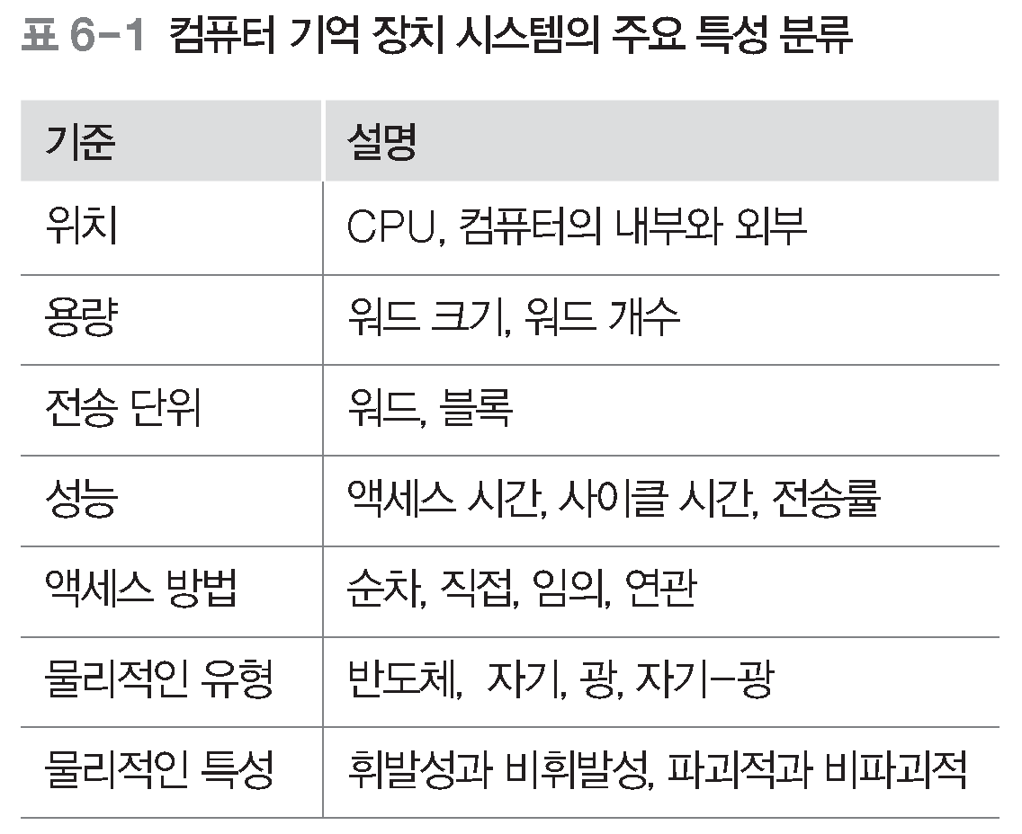


01 기억 장치 시스템의 개요
기억 장치의 종류와 특성
위치에 따른 분류
위치는 컴퓨터 내부와 외부를 구분하는 기준이다.
CPU 내부의 레지스터와 주기억 장치는 내부 기억 장치고, 자기 디스크와 자기 테이프는 외부 기억 장치다.
1

Slide 3
01 기억 장치 시스템의 개요
용량에 따른 분류
용량(capacity)은 기억 장치가 저장할 수 있는 데이터의 총량으로 바이트나 워드로 나타낸다.
워드(word)는 시스템에 따라 8, 16, 32, 64비트로 길이가 다양한데 이는 CPU가 처리하는 명령어 길이나 내부에서 한 번에 연산할 수 있는 데이터 비트 수와 같다.
일반적으로 외부 기억 장치는 용량을 바이트로 표시한다.
전송 단위에 따른 분류
내부 기억 장치에서 전송 단위는 기억 장치로 들어가고 나오는 데이터선의 수로, 워드 길이와 같거나 다를 수도 있다.
외부 기억 장치에서 전송 단위는 워드보다 큰 블록이다. 예를 들어 외부 기억 장치인 하드 디스크는 블록 크기가 512바이트 또는 1024바이트다.
외부 기억 장치에 연결되는 데이터 버스의 폭은 8비트, 16비트, 32비트이므로 블록 하나를 전송하려면 전송 동작이 여러 번 연속으로 이루어져야 한다.

Slide 4
01 기억 장치 시스템의 개요
성능에 따른 분류
액세스 시간(access time) : 주소나 제어(읽기/쓰기) 신호가 기억 장치에 도착한 순간부터 데이터가 저장되거나 읽히는 순간까지다.
사이클 시간(cycle time) : 액세스 시간과 다음 액세스를 시작하기 위해 필요한 동작에 걸리는 시간을 더한 것이다.
전송률(transfer rate) : 전송률은 데이터가 기억 장치로 들어가거나 나오는 초당 비트 수로, 기억 장치의 전송 속도를 측정하는 기준이다. 대역폭(bandwidth)이라고도 한다. 데이터 버스의 폭이 크면 더 많은 비트가 한 번에 전송되므로 전송률이 높아진다.

Slide 5
01 기억 장치 시스템의 개요
액세스 방법에 따른 분류
순차 액세스(sequential access) : 임의 위치의 데이터를 처음부터 순서대로 읽으므로 데이터의 위치에 따라 액세스 시간이 크게 달라진다. (자기 테이프, 자기 드럼)
직접 액세스(direct access) : 기억 장치의 각 FAT(또는 레코드, 블록) 근처로 먼저 이동한 위치부터 순서대로 읽으므로 데이터의 저장 위치에 따라 액세스 시간이 달라진다. (자기 디스크, CD-ROM, DVD)
임의 액세스(random access) : 기억 장치의 장소마다 고유의 주소가 있어 어떤 위치든 임의로 액세스할 수 있다. 데이터의 위치에 상관없이 액세스 시간이 같다. (주기억 장치를 구성하는 반도체 기억 장치)
연관 액세스(associative access) : 임의 액세스 방식의 일종으로, 주소 대신 내용의 일부를 이용한다. 하드웨어로 구현한다. (캐시 기억 장치)

Slide 6
01 기억 장치 시스템의 개요
물리적 유형에 따른 분류
기억 장치를 제작에 사용하는 물리적인 재료에 의해 분류할 수 있다. 반도체 기억 장치, 자기-표면 기억 장치, 광 저장 장치 등이 있다.
물리적 특성에 따른 분류
전원이 끊기면 데이터의 소멸 여부에 따라 휘발성 기억 장치와 비휘발성 기억 장치로 분류
RAM은 휘발성 기억 장치고, ROM, 플래시 메모리, 자기-표면 기억 장치, 광 저장 장치 등은 비휘발성 기억 장치다.
데이터를 읽으면 데이터 파괴 여부에 따라 파괴적 기억 장치와 비파괴적 기억 장치로 분류
자기 코어나 FRAM은 파괴적 기억 장치고, 반도체 기억 장치, 자기-표면 기억 장치, 광 저장 등은 비파괴적 기억 장치다.
ram
Rom, 플래시디스크, 하드디스크

Slide 7
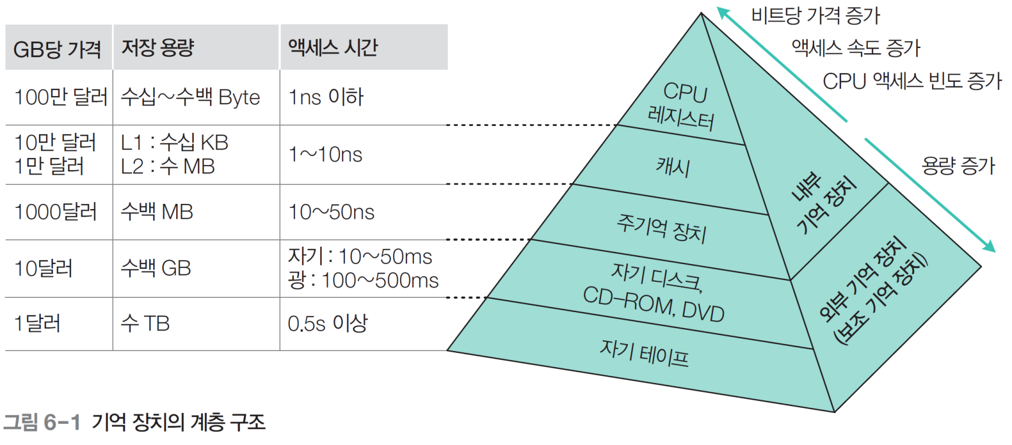






01 기억 장치 시스템의 개요
계층적 기억 장치 시스템
기억 장치 시스템에서 액세스 속도, 가격, 용량의 관계
액세스 속도가 빨라질수록 비트당 가격은 높아진다.
용량이 증가할수록 비트당 가격은 감소하고, 액세스 속도도 낮아진다.
2
평균 액세스 속도를 빠르게 하면서
가격 대비 성능도 적절히 유지하는 방법이 계층적 구조다.

Slide 8

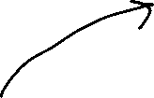
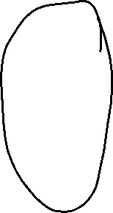
01 기억 장치 시스템의 개요
기억 장치의 계층 구조
➊레지스터 | 액세스 속도가 가장 빠르지만 비트당 가격도 가장 높아 CPU에 소량 존재한다. RISC 계열의 CPU는 레지스터가 200개 이상이지만 보통은 수십 개 정도다.
➋캐시 | 캐시는 주기억 장치와 CPU의 속도 차를 줄이기 위해 레지스터와 주기억 장치 사이에서 CPU가 자주 사용하는 명령어나 데이터를 일시 저장하는 버퍼 역할을 한다. 캐시는 SRAM으로 구성되는데, CPU 내부에 있으면 L1 캐시, 외부에 있으면 L2 캐시라고 하는데 요즘은 L2 캐시도 CPU 내부에 집적한다.
➌ 주기억 장치 | DRAM으로 구성했다가 요즘은 SDR SDRAM이나 DDR SDRAM으로 구성한다. 프로그램을 수행하려면 먼저 해당 프로그램의 명령어와 데이터를 주기억 장치에 적재해야 한다. 내부 기억 장치는 고속 동작을 위해 보통 하나의 CPU 보드상에 위치한다.
➍외부 기억 장치 | 대규모 데이터를 영구 저장하기 위해 사용된다. CPU가 직접 액세스할 수 없고 제어기를 통해 액세스할 수 있다. 보조 기억 장치라고도 한다. 고속 액세스가 가능한 것은 자기 디스크이며, 요즘에는 플래시 메모리도 보편적으로 사용된다

Slide 9
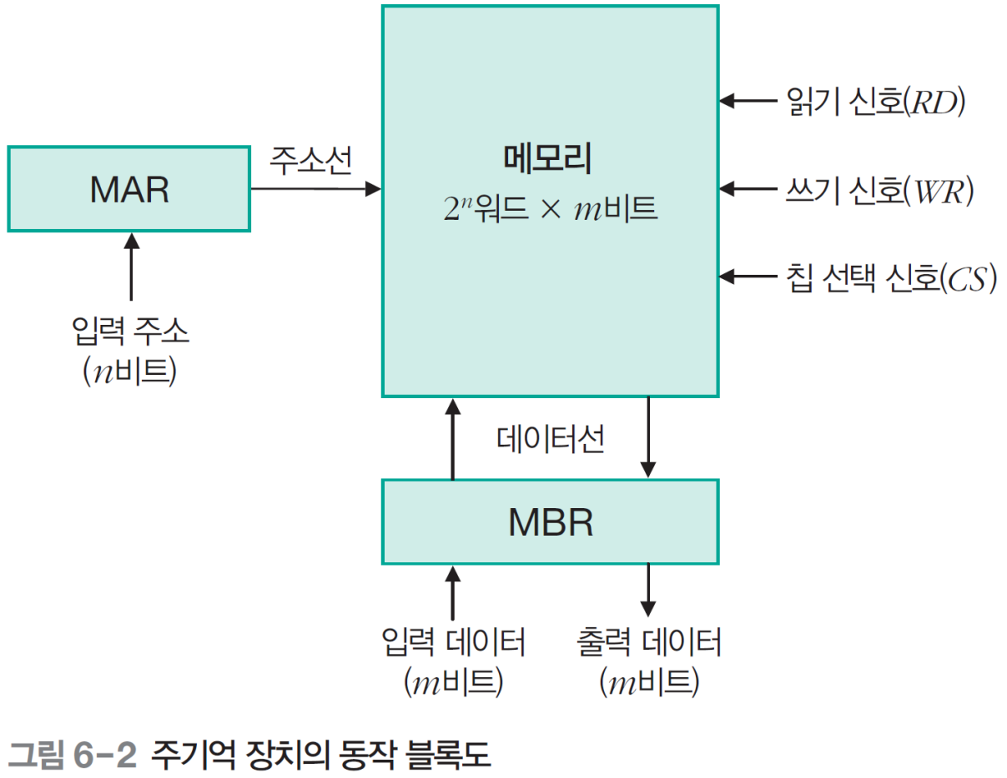
02 주기억 장치
주기억 장치의 동작
CPU와 주기억 장치 사이의 데이터 전송은 CPU 내부에 있는 레지스터 2개(MAR, MBR)와 제어 신호 3개(읽기, 쓰기, 칩 선택)를 통해 이루어진다.
메모리 주소 레지스터(MAR) : 메모리 액세스 시 특정 워드의 주소가 MAR에 전송
메모리 버퍼 레지스터(MBR) : 레지스터와 외부 장치 사이에서 전송되는 데이터의 통로
1

Slide 10
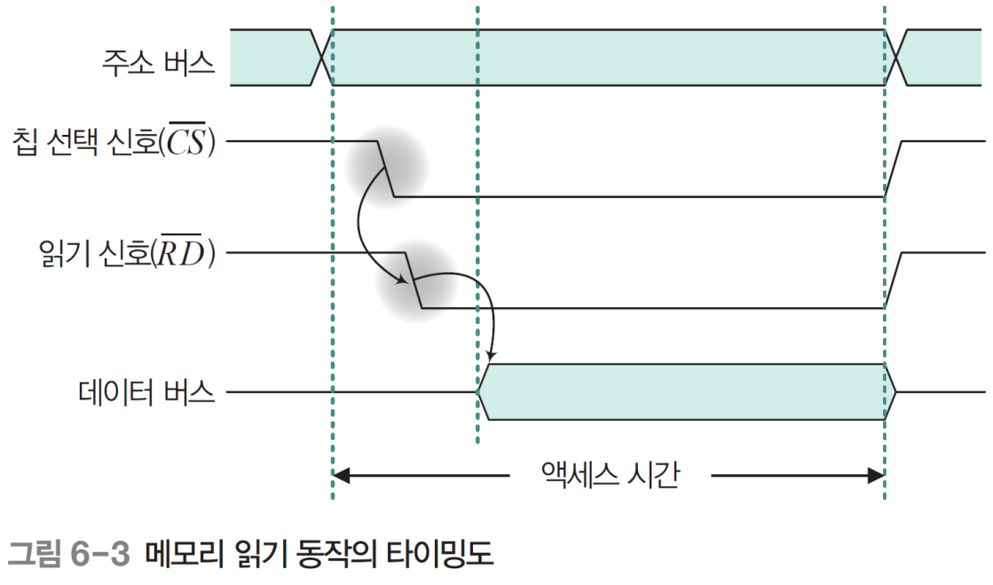

02 주기억 장치
메모리 읽기 동작
➊ 읽으려는 메모리의 주소를 MAR로 전송한다.
➋ 칩 선택 신호와 읽기 신호를 활성화시키면 지정된 메모리의 워드가 MBR로 들어온다.

Slide 11
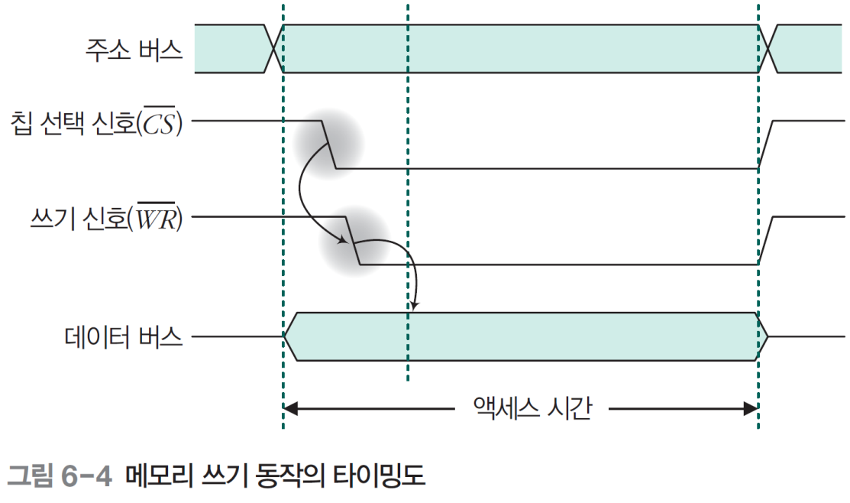

02 주기억 장치
메모리 쓰기 동작
➊ 지정된 메모리의 주소를 MAR로 전송하는 동시에 저장하려는 데이터의 워드를 MBR에 전송한다.
➋ 칩 선택 신호와 쓰기 신호를 활성화시킨다.

Slide 12
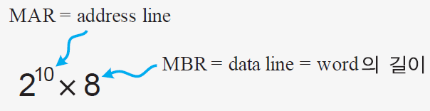
02 주기억 장치
기억 장치의 용량 표현
기억 장치의 용량은 주소 버스의 길이와 지정된 주소에 들어 있는 데이터의 길이로 나타낸다.
주소 버스의 길이가 n비트고, 워드당 비트 수가 m일 때 용량은 다음과 같다.
MAR의 비트 수는 주소 버스의 길이 n과 같으며, 위드 개수는 2^{n}이다.
MBR의 비트 수는 워드당 비트 수이므로 데이터 버스의 길이 m과 같다.
용량 = 2^{n}×m
예제 6-1 | 기억 장치의 용량이 1024×8이라면 MAR과 MBR은 각각 몇 비트인가?
풀이
1024×8 = 210×8이므로 MAR=10비트, MBR=8비트이다.
참고로 MAR = address line = address bus, MBR = data line = data bus = word의 길이다.
End of Example

Slide 13
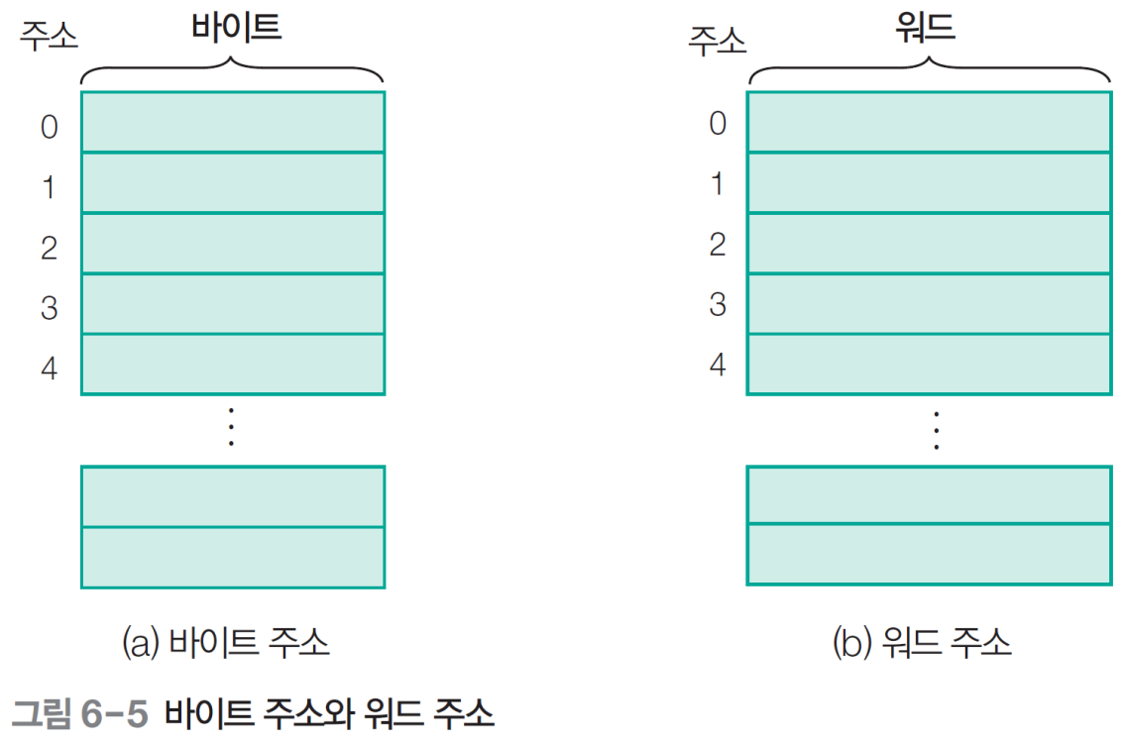
02 주기억 장치
워드의 저장 방법
기억 장치에 저장되는 데이터를 구별하려면 주소와 데이터 단위를 정의해야 한다.
주소에는 0번지부터 고유의 일련번호를 부여한다.
각 주소에 데이터가 1바이트나 워드 단위로 저장되므로 바이트 주소와 워드 주소로 분류할 수 있다.
기억 장치에 바이트를 배열하는 방법을 엔디안(endian)이라고 한다.

Slide 14
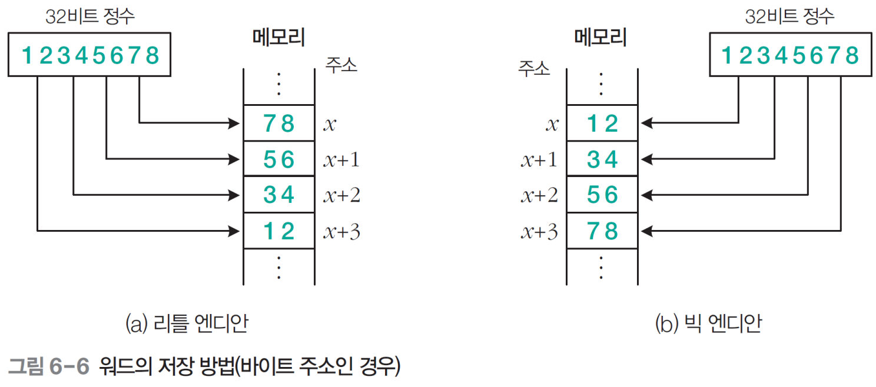
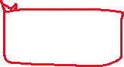
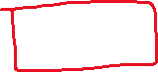


02 주기억 장치
리틀 엔디안(little endian)
하위 바이트를 낮은 주소에 저장하는 방법이다. 오른쪽에서 왼쪽으로 저장한다.
이는 산술 연산이 주소가 낮은 쪽에서 높은 쪽으로 처리되는 순서와 같다.
홀수와 짝수를 검사할 때도 첫 바이트만 확인하면 되므로 빠르다.
리눅스, 인텔 계열의 CPU, AMD 계열의 CPU에서 사용하는 방식이다.

Slide 15
02 주기억 장치
빅 엔디안(big endian)
상위 바이트를 낮은 주소에 저장하는 방법으로 왼쪽에서 오른쪽으로 저장한다.
숫자를 읽고 쓰는 일반적인 방식과 같아 사람이 읽기 편하다.
IBM이나 모토로라의 CPU가 사용하는 방식이다. 또 TCP/IP 전송도 이 방식을 사용한다.
바이 엔디안(biendian)
엔디안을 선택할 수 있도록 설계된 방법으로 ARM, PowerPC, DED Alpha, MIPS 등이 있다.

Slide 16
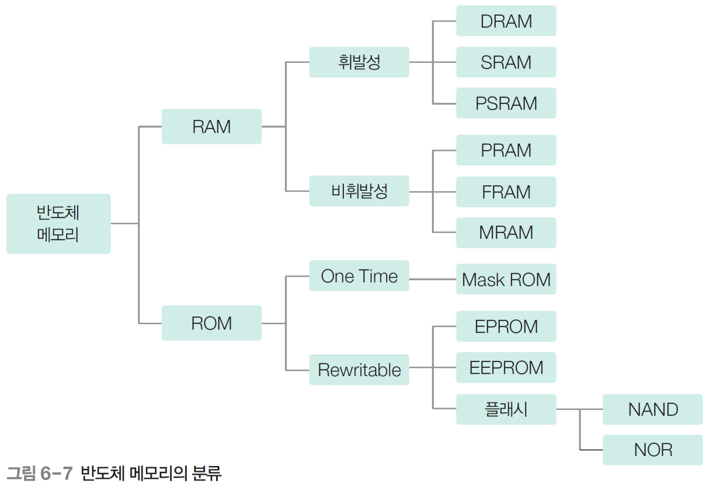


02 주기억 장치
반도체 기억 장치
반도체 메모리는 다양한 관점으로 분류할 수 있으나 대표적으로 쓰기 기능, 휘발성/비휘발성, 재사용 여부, 기억 방식 등에 따라 분류한다.
읽기와 쓰기를 모두 수행할 수 있는 메모리를 RWM(Read and Write Memory), 읽기만 가능한 메모리를 ROM이라고 한다. 일반적으로 RAM은 RWM 메모리를 가리킨다.
2

Slide 17

02 주기억 장치
ROM(Read Only Memory)
저장된 데이터를 읽을 수는 있으나, 별도의 장치 없이는 변경할 수 없다.
변경할 필요가 없는 프로그램이나 데이터를 저장하는 데 사용된다.
컴퓨터 시스템에서는 RAM과 함께 주기억 장치의 일부분으로 ROM을 사용하고 있다.
• 시스템 초기화 프로그램 및 진단 프로그램
• 빈번히 사용되는 함수 및 서브루틴
• 제어 장치의 마이크로 프로그램

Slide 18
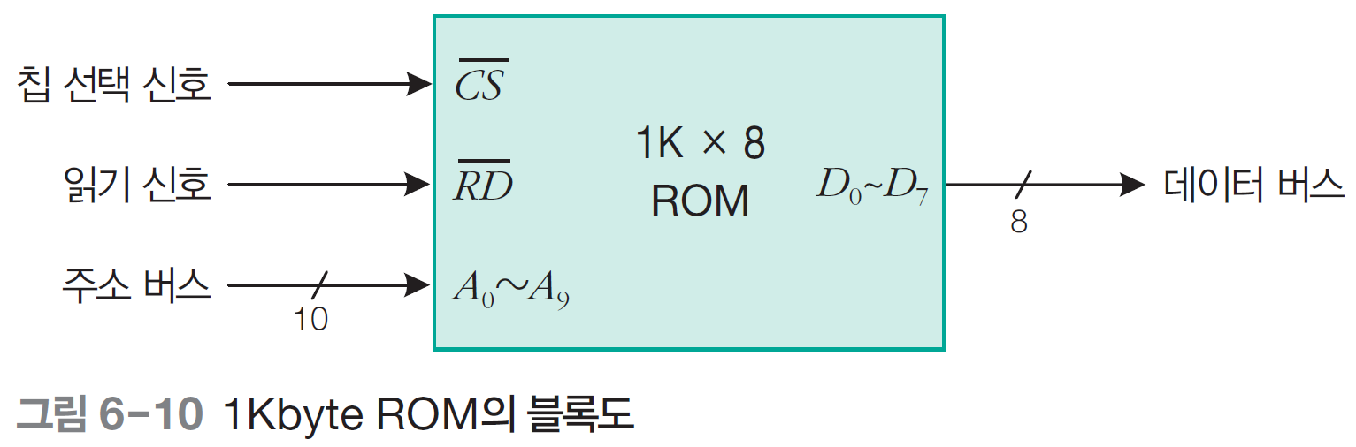

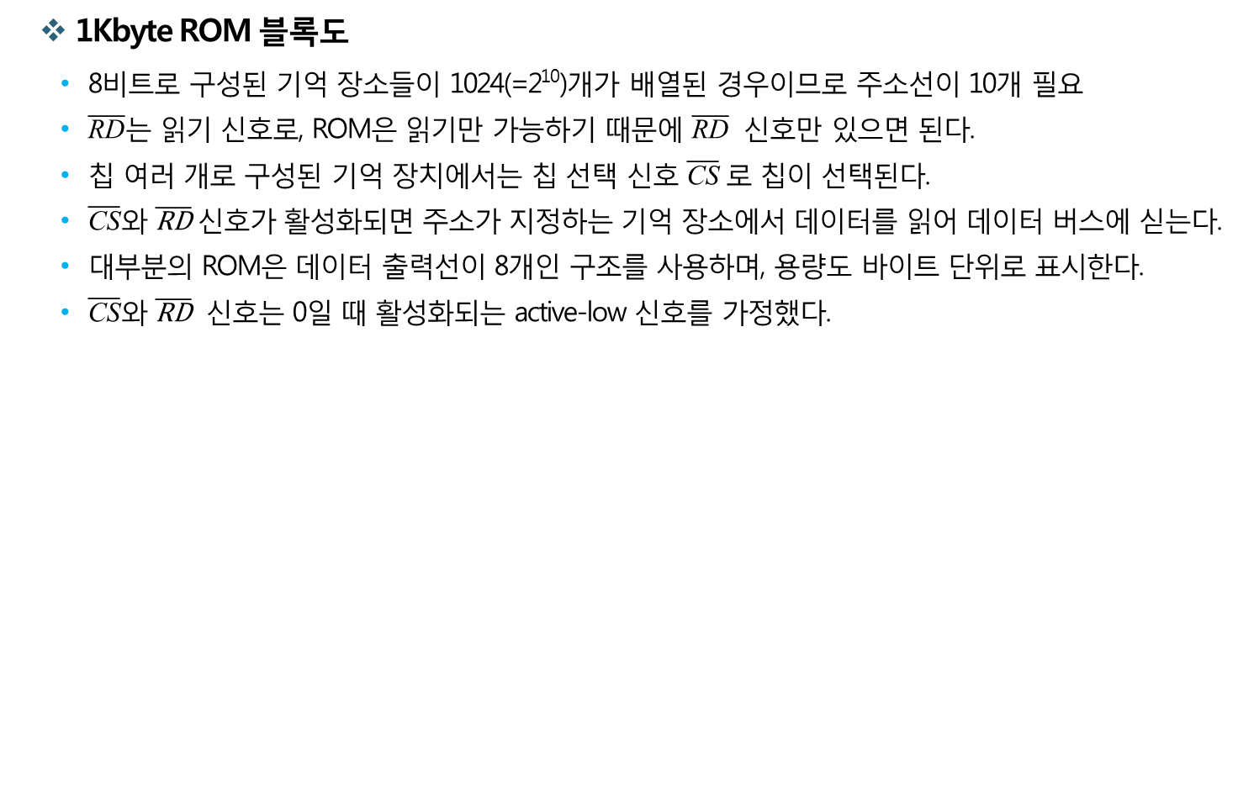

02 주기억 장치
1Kbyte ROM 블록도
8비트로 구성된 기억 장소들이 1024(=2¹⁰)개가 배열된 경우이므로 주소선이 10개 필요
$\overline{\text{RD}}$는 읽기 신호로, ROM은 읽기만 가능하기 때문에 $\overline{\text{RD}}$ 신호만 있으면 된다.
칩 여러 개로 구성된 기억 장치에서는 칩 선택 신호 $\overline{\text{CS}}$로 칩이 선택된다.
$\overline{\text{CS}}$와 $\overline{\text{RD}}$신호가 활성화되면 주소가 지정하는 기억 장소에서 데이터를 읽어 데이터 버스에 싣는다.
대부분의 ROM은 데이터 출력선이 8개인 구조를 사용하며, 용량도 바이트 단위로 표시한다.
$\overline{\text{CS}}$와 $\overline{\text{RD}}$ 신호는 0일 때 활성화되는 active-low 신호를 가정했다.

Slide 19
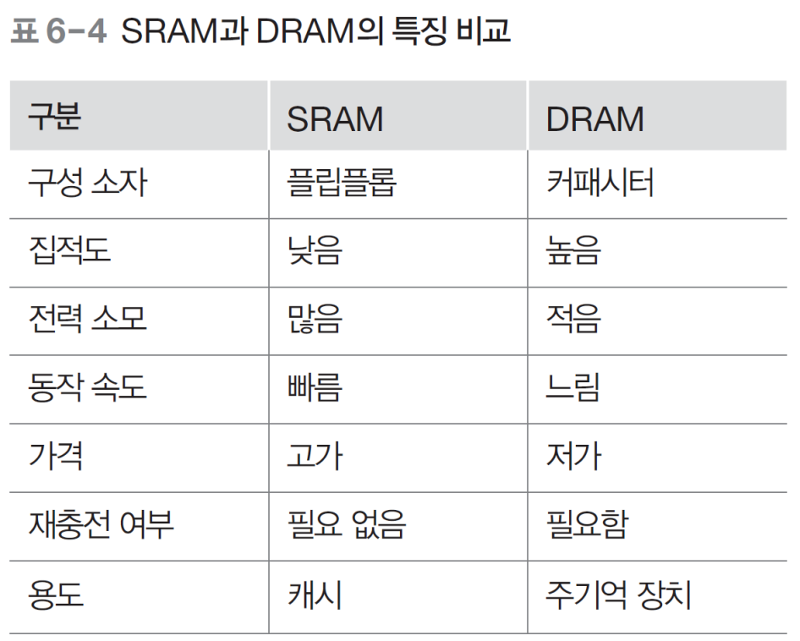



02 주기억 장치
SRAM과 DRAM의 특징 비교

Slide 20
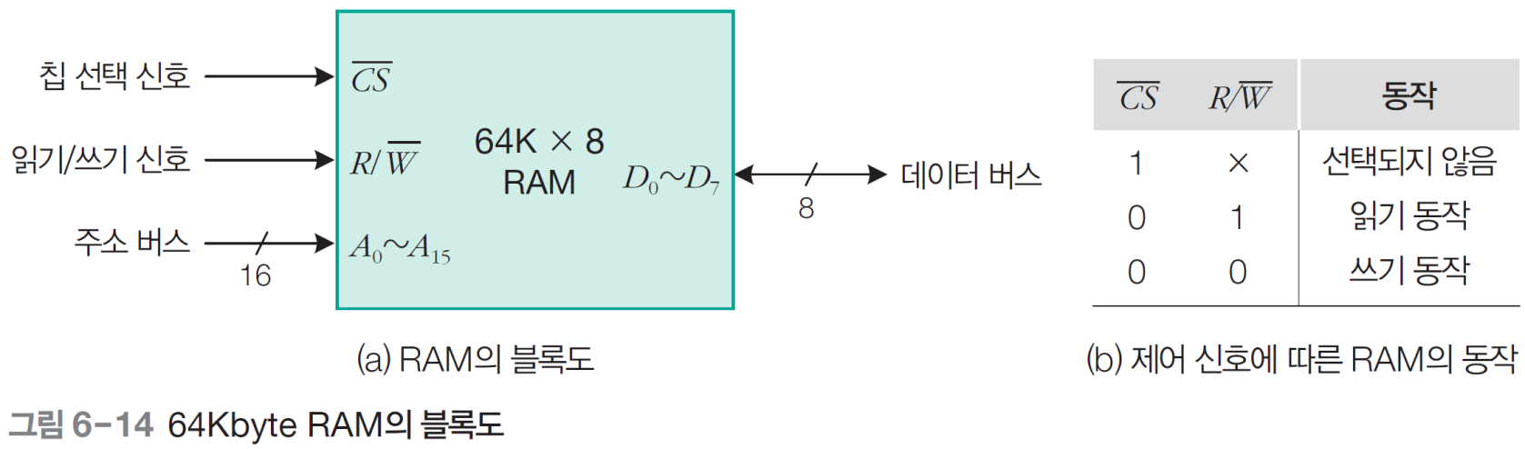



02 주기억 장치
64Kbyte RAM의 블록도
64K×8bit는 8비트로 된 기억 장소들이 64K(=2¹⁶)개 배열된 경우이므로 주소선은 16개 필요하다.
데이터 선은 8개 필요하다.
$\overline{\text{CS}}$=1이면 제어 신호선들이나 입출력선들은 하이임피던스 상태가 된다.

Slide 21
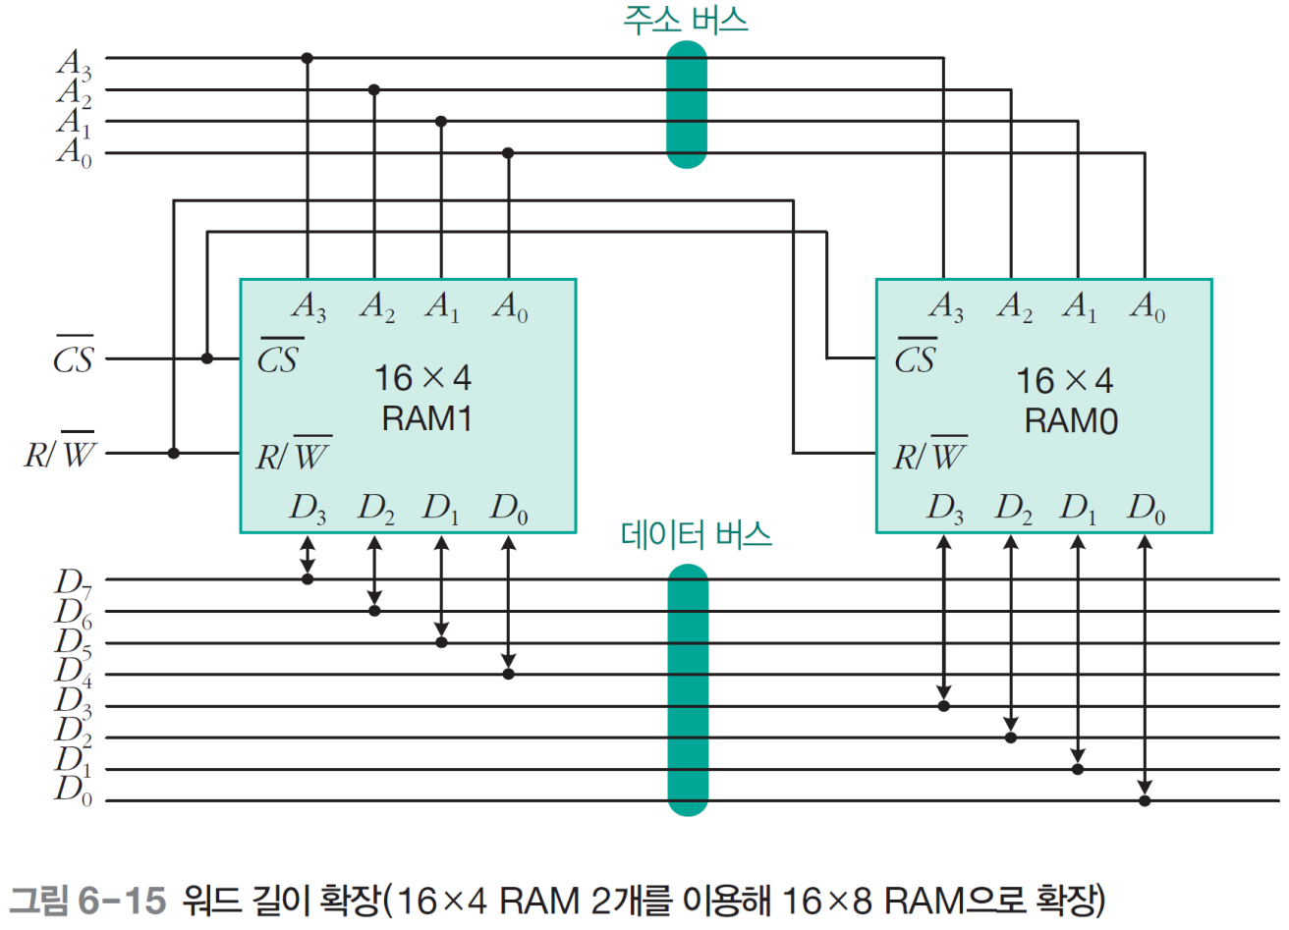





02 주기억 장치
기억 장치 모듈의 설계
워드 길이 확장
기억장치 칩의 데이터 I/O 비트 수가 워드 길이보다 적은 경우 → 여러 개의 칩들을 병렬로 접속하여 기억장치 모듈을 구성
각 칩의 주소 수는 기억 장치의 주소 수와 같은 16(=2⁴)개이므로 전체 주소 공간은 0000~1111번지가 된다.
3

Slide 22
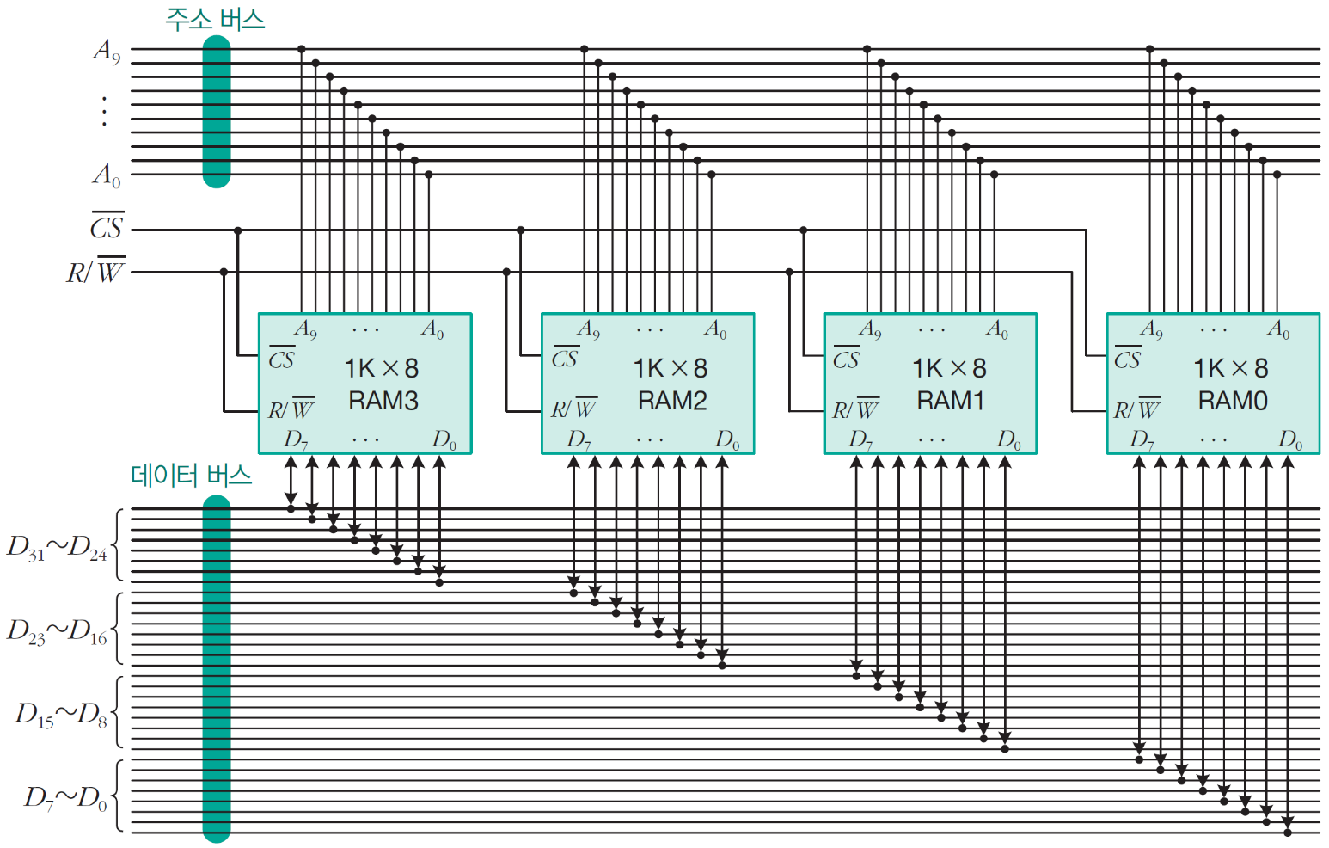





02 주기억 장치
예제 6-3 | 1K×8 RAM 4개를 사용해 1K×32 RAM을 구성하여라.
풀이
주소선 10개가 사용되므로 주소 공간은 000H~3FFH(0000000000₍₂₎~1111111111₍₂₎)번지다.
End of Example

Slide 23
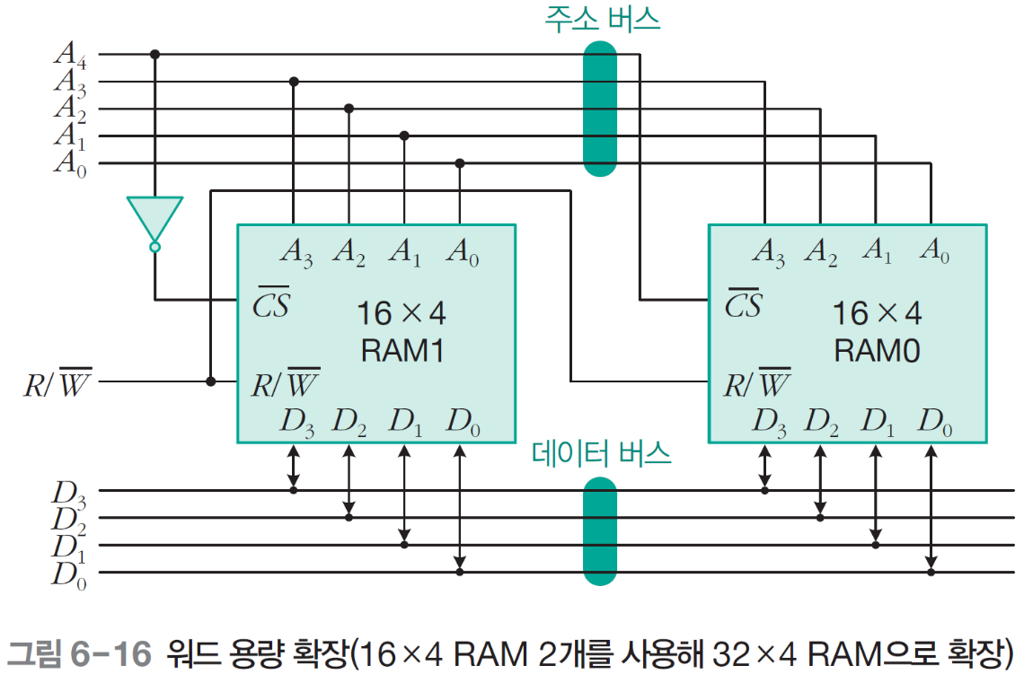






02 주기억 장치
워드 용량 확장
필요한 기억장소의 수가 각 기억장치 칩의 기억장소 수보다 많은 경우
→ 여러 개의 칩들을 직렬 접속하여 기억장치 모듈을 구성
RAM0의 주소 공간 범위 : A₄A₃A₂A₁A₀ = 00000 ~ 01111
RAM1의 주소 공간 범위 : A₄A₃A₂A₁A₀ = 10000 ~ 11111

Slide 24
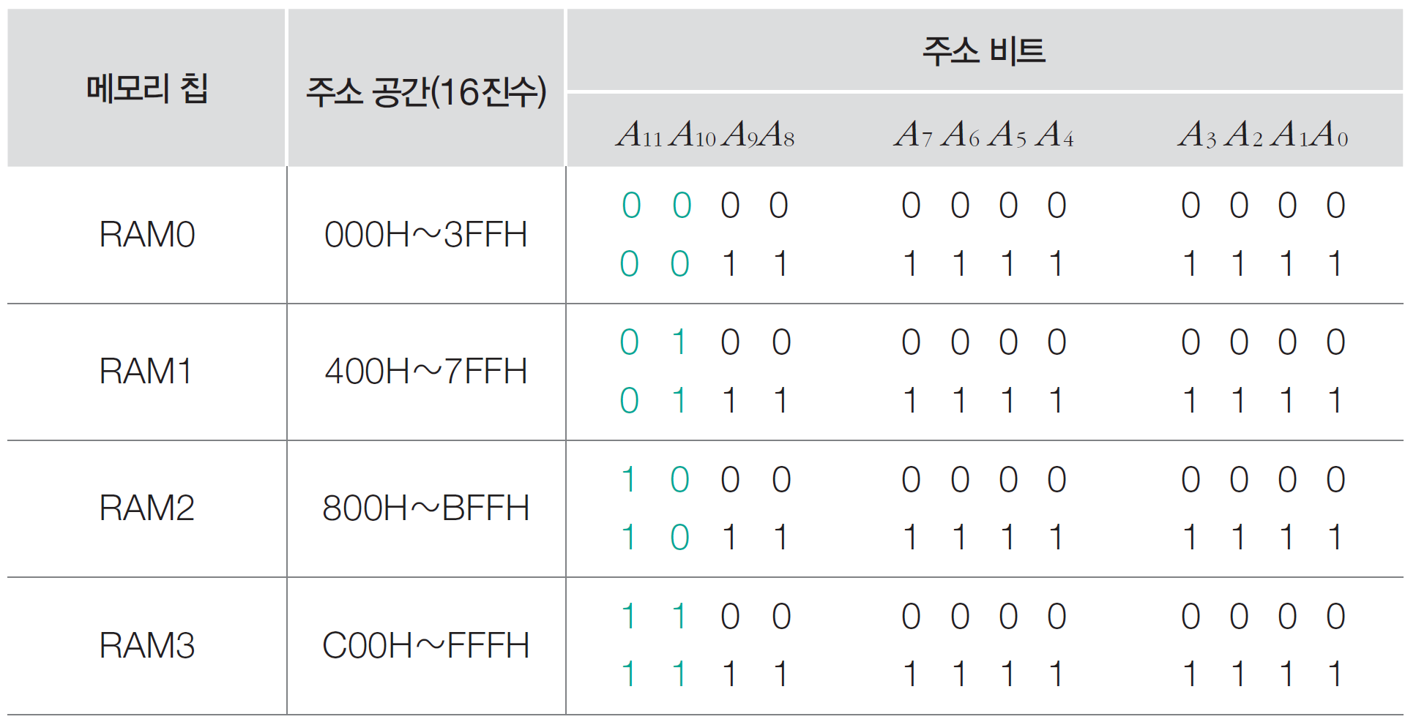
02 주기억 장치
예제 6-4 | 1K×8 RAM 4개를 사용해 4K×8 RAM을 구성하여라.
풀이
주소 비트(12개: A11∼A0) 접속 방법
- 상위 2비트(A11,A10) : 주소 해독기를 이용하여 4개의 칩 선택(chip select) 신호 발생
- 하위 10비트 (A9∼A0) : 모든 칩들에 공통으로 접속
전체 주소 영역 : 000H ∼ FFFH
데이터 버스 : 모든 기억장치 칩에 공통 접속 → 한 번에 8비트씩 액세스
각 RAM에 지정되는 주소 영역

Slide 25
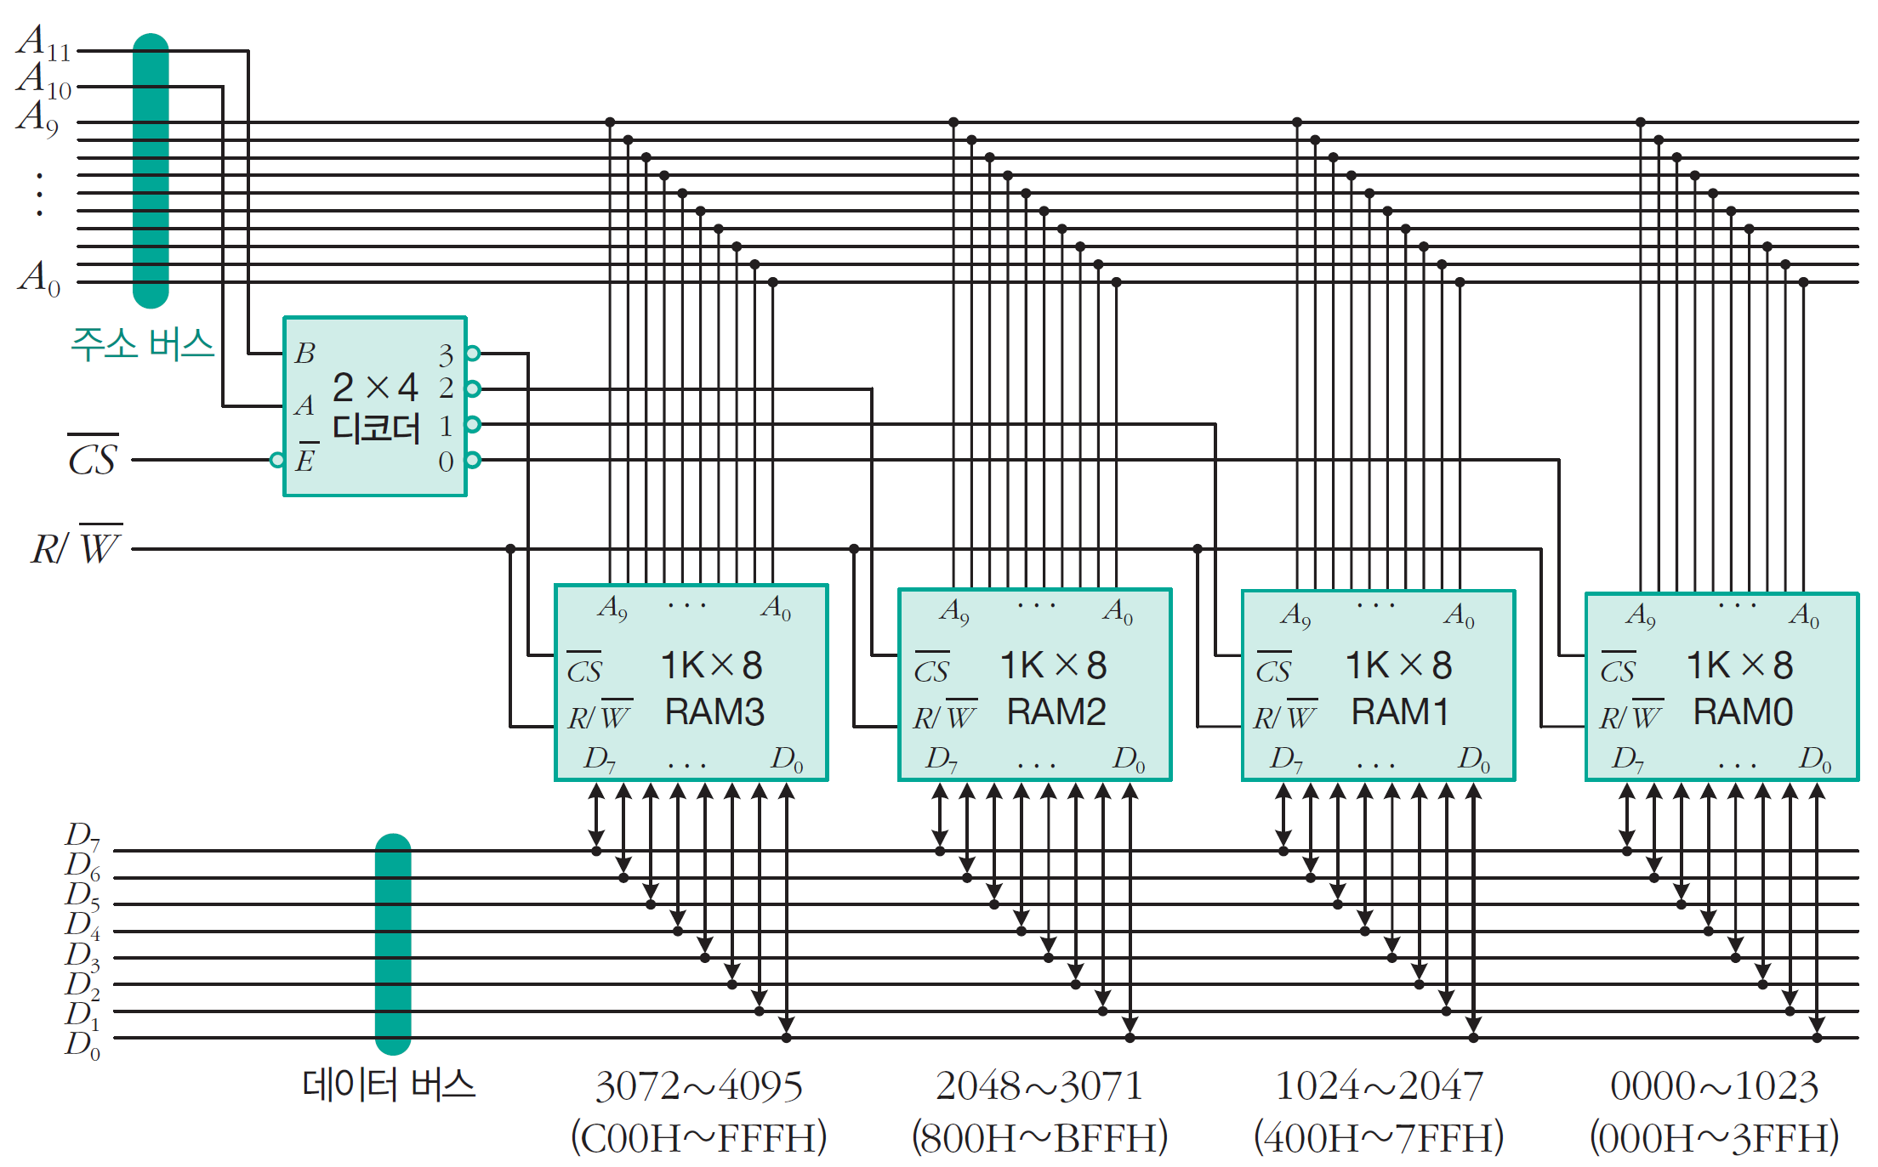




02 주기억 장치
End of Example

Slide 26
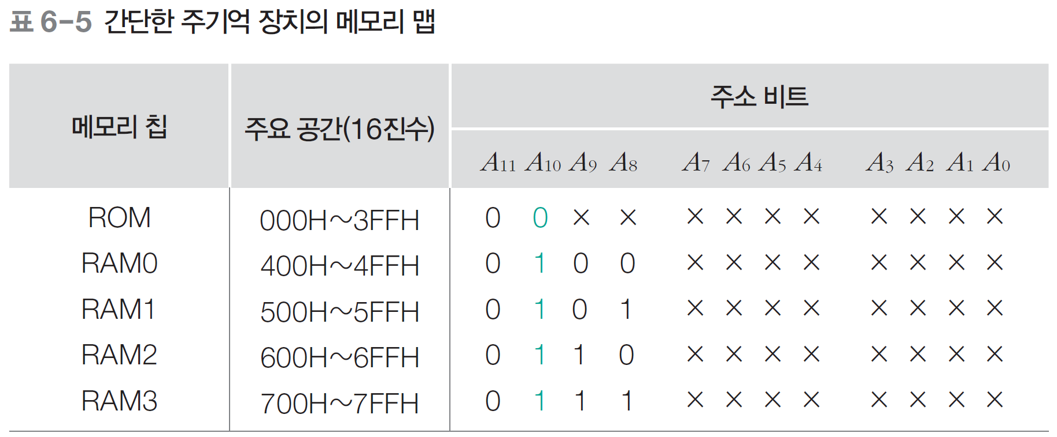

02 주기억 장치
8비트 CPU의 주기억 장치 설계
기억장치 모듈의 설계 순서
컴퓨터시스템에 필요한 기억장치 용량 결정
사용할 칩들을 결정하고, 주소 표(address map)를 작성
세부 회로 설계
8-비트 CPU를 위한 기억장치의 설계
용량 : 1Kbyte ROM, 1Kbyte RAM
주소 영역 : ROM = 0번지부터, RAM = 400H 번지부터
사용 가능한 칩들 : 1K×8bit ROM, 256×8bit RAMs
ROM주소인지 RAM주소인지 알려면 A_10 보면 알 수 있고, 어떤 RAM인지 알려면 A_8, A_9를 보면 알 수 있음.

Slide 27
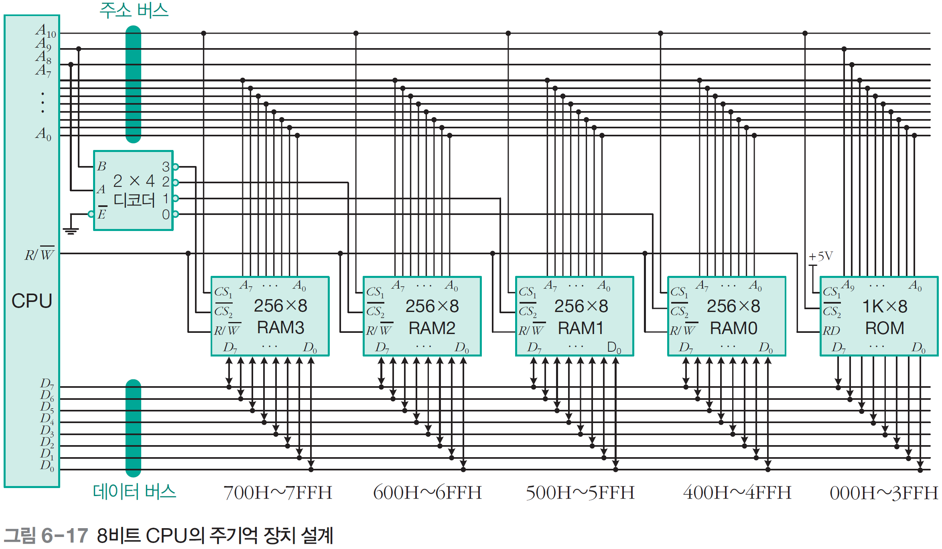



02 주기억 장치

Slide 28
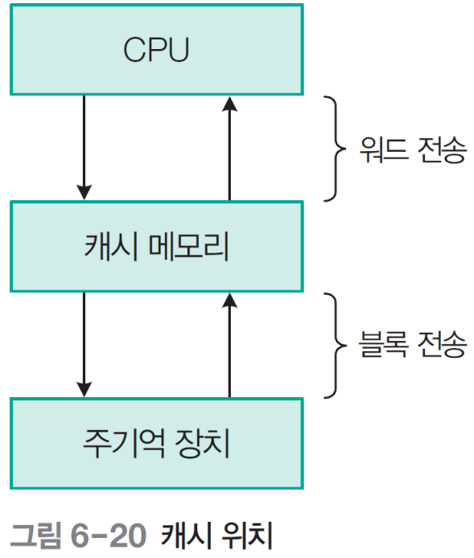
03 캐시 기억 장치
캐시의 사용 목적
CPU와 주기억 장치의 속도 차이로 인한 CPU 대기 시간을 최소화 시키기 위하여 CPU와 주기억 장치 사이에 설치하는 고속 반도체 기억장치
캐시의 특징
주기억 장치보다 액세스 속도가 높은 칩 사용
가격 및 제한된 공간 때문에 용량이 적다.

Slide 29
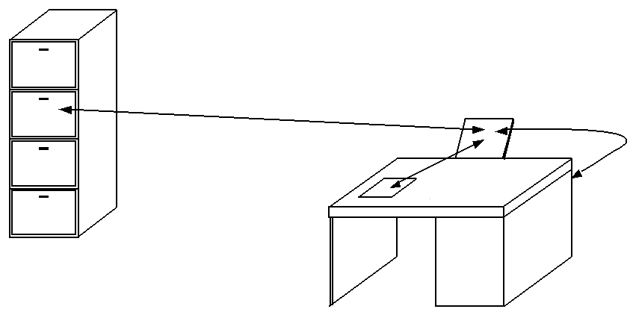
03 캐시 기억 장치
책상 위(레지스터), 서랍(캐시), 파일 캐비닛(주기억 장치)의 비교
캐비닛 접근시간 : 30초
서랍 접근시간 : 5초
레지스터
책상 위
접근시간 : 30초
캐시
메모리
주기억 장치

Slide 30
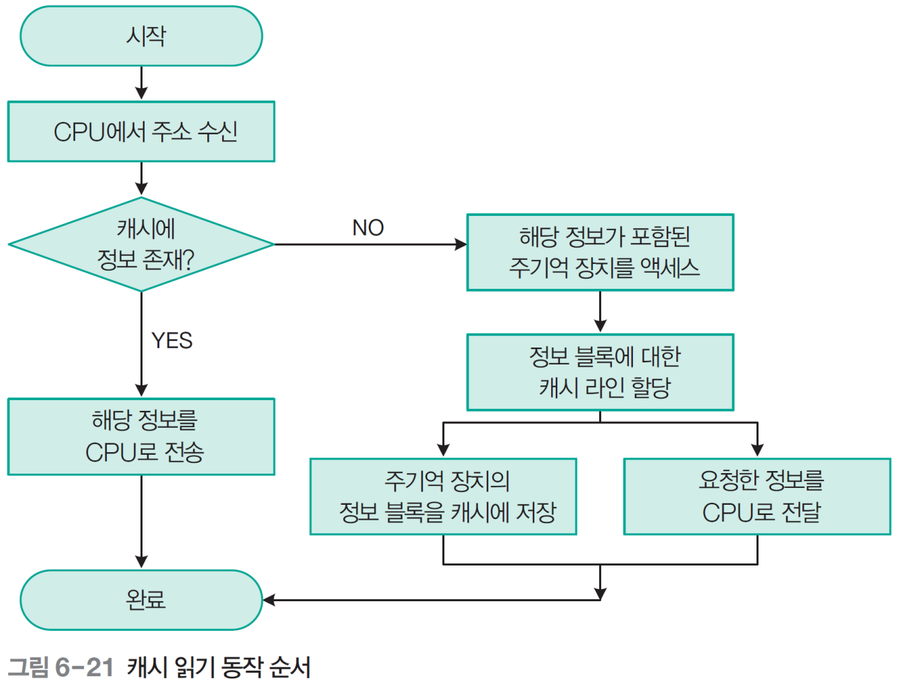

03 캐시 기억 장치
캐시의 기본적인 동작 흐름도
CPU가 기억 장치에서 어떤 정보(명령어 또는 데이터)를 읽으려는 경우 먼저 해당 정보가 캐시에 있는지 검사한다.
있다면 해당 정보를 즉시 읽어 들이고, 없다면 해당 정보를 주기억 장치에서 캐시로 적재한 후 읽어 들인다.
그냥 그렇구나.

Slide 31

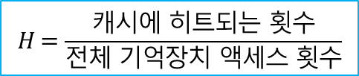
03 캐시 기억 장치
캐시의 히트율 및 평균 액세스 시간
캐시 히트(cache hit) : CPU가 원하는 데이터가 캐시에 있는 상태
캐시 미스(cache miss) : CPU가 원하는 데이터가 캐시에 없는 상태. 이 경우에는 주기억 장치로부터 데이터를 읽어온다.
히트률(hit ratio) : 캐시에 히트되는 정도(H)
캐시의 미스율(miss ratio) = (1 - H)
평균 기억장치 액세스 시간(T_{a})
단, T_{c} 는 캐시 액세스 시간, T_{m} 은 주기억 장치 액세스 시간
$$H=\frac{\text{캐시에 히트되는 횟수}}{\text{전체 기억장치 액세스 횟수}}$$

Slide 32
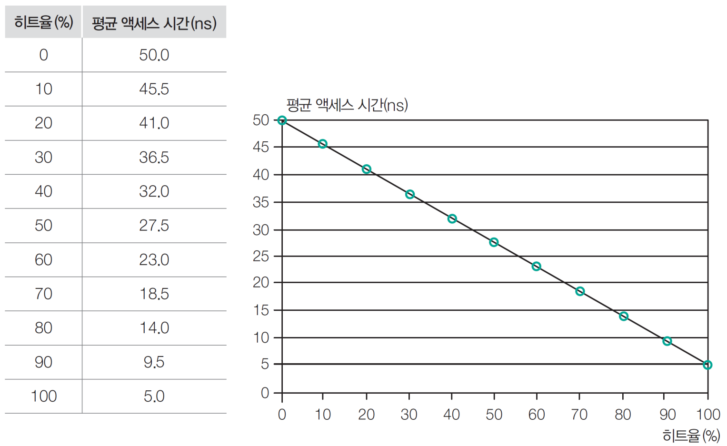
03 캐시 기억 장치
예제 6-5 | 캐시의 액세스 시간이 T_{c}=5ns이고, 주기억 장치의 액세스 시간이 T_{m}=50ns인 기억 장치 시스템에서 캐시 히트율이 0%부터 100%까지 10% 간격으로 변할 때 평균 액세스 시간 T_{a}를 구하고 이를 그래프로 나타내어라. 결과도 설명하여라. 단, 그래프의 x축은 히트율, y축은 평균 액세스 시간으로 한다.
풀이
캐시의 히트률이 높아질수록 평균 기억장치 액세스시간은 캐시 액세스 시간에 접근
End of Example

Slide 33
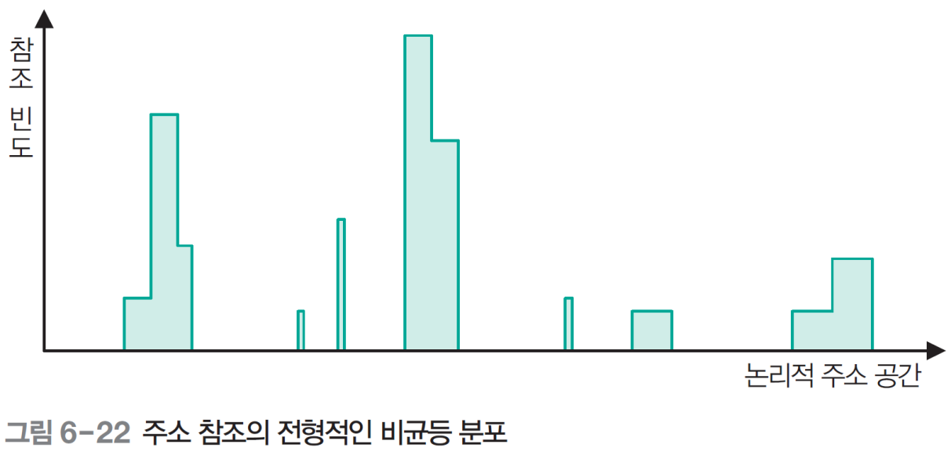


03 캐시 기억 장치
참조 지역성(locality of reference)
공간적 지역성(spatial locality) : 기억장치 내에 인접하여 저장되어 있는 데이터들이 연속적으로 액세스될 가능성이 높다. 예를 들어 표나 배열의 데이터들이 저장되어 있는 기억 장치 영역은 관련 연산이 수행되는 동안 자주 액세스된다.
시간적 지역성(temporal locality) : 최근에 액세스된 프로그램이나 데이터가 가까운 미래에 다시 액세스될 가능성이 높다. 예를 들어 서브루틴이나 루프 프로그램들은 반복적으로 호출되며, 공통 변수들도 자주 액세스된다.

Slide 34
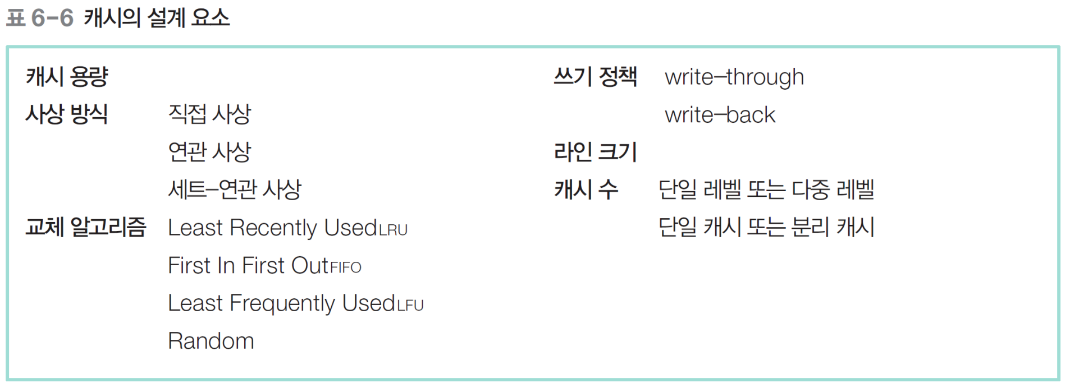
03 캐시 기억 장치
캐시 설계에 있어서의 공통적인 목표
캐시의 히트율을 극대화해야 한다.
캐시 히트인 경우 캐시에서 정보를 읽어 오는 시간을 최소화해야 한다.
캐시 미스인 경우 주기억 장치에서 캐시로 정보를 가져오는 데 걸리는 시간을 최소화해야 한다.
캐시의 내용이 변경되었을 경우 주기억 장치에 해당 내용을 갱신하는 데 소요되는 시간을 최소화해야 한다.
캐시 설계의 설계 요소

Slide 35
03 캐시 기억 장치
캐시 용량
용량이 커질수록 히트율은 높아지지만, 비용이 증가
용량이 커질수록 주소 해독 및 정보 인출을 위한 주변 회로가 복잡해지므로 액세스 시간이 다소 더 길어진다.
CPU 칩 또는 메인보드의 공간에도 제한을 받는다.
1

Slide 36
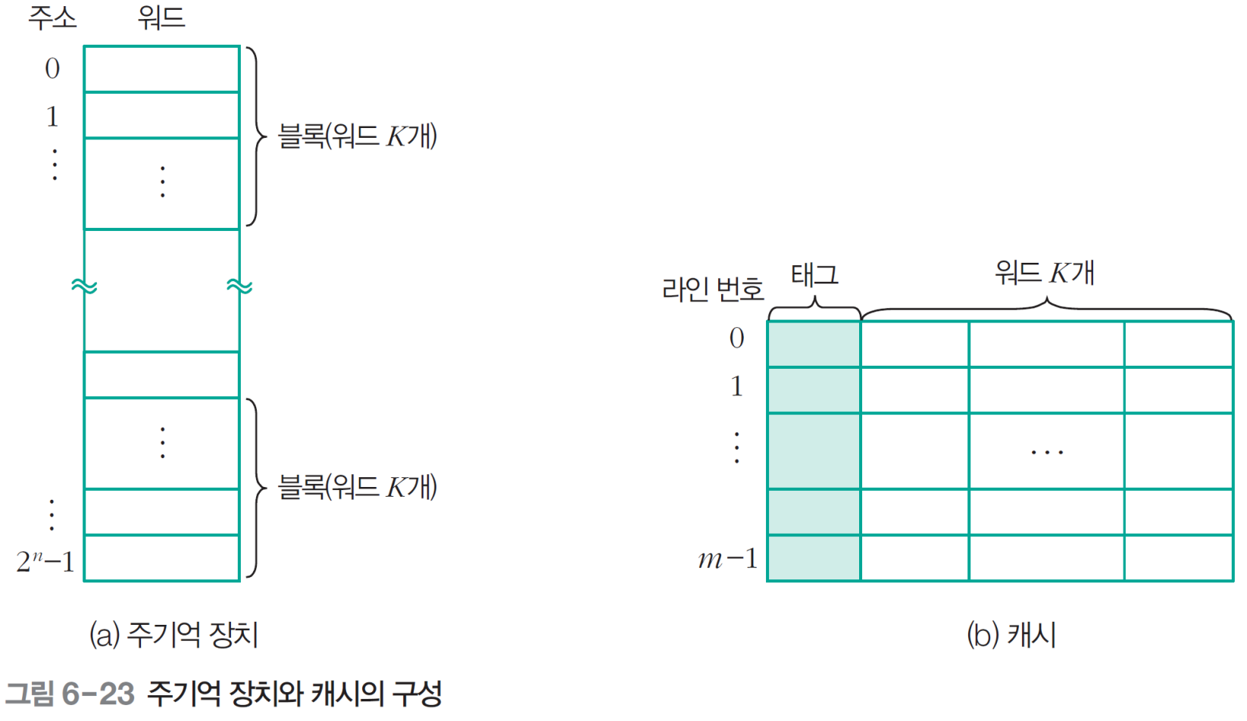





03 캐시 기억 장치
사상 방식
블록(block) : 주기억 장치와 캐시 사이에 이동되는 정보 단위
주기억 장치 용량 = 2^{n} 워드, 블록 = K개 워드 → 블록의 수 = 2^{n}/K 개
라인(line) : 캐시에서 각 블록이 저장되는 장소. 라인 수 m개, 각 라인에는 워드 K개가 저장된다.
태그(tag) : 라인에 적재된 블록을 구분해주는 정보
2
한 라인에 블록 한 개 (=워드 K개)

Slide 37
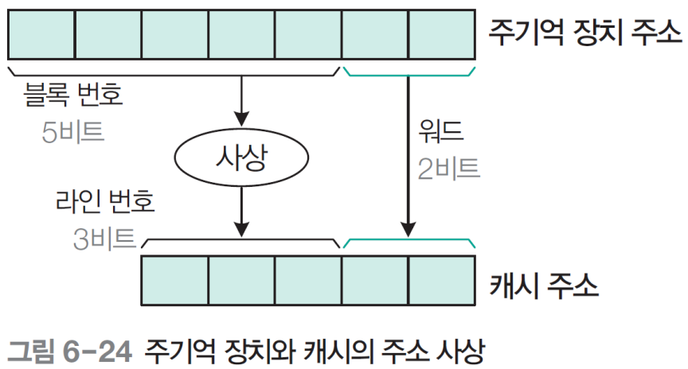




03 캐시 기억 장치
사상 방식(mapping scheme)
사상 방식이란 주기억 장치의 블록이 어느 캐시 라인에 들어갈 것인지 결정하는 방법
직접 사상(direct mapping)
완전-연관 사상(fully-associative mapping)
세트-연관 사상(set-associative mapping)
사상 방식을 설명하기 위한 모델 예
주기억 장치의 용량은 128(=2⁷)바이트
주기억 장치 주소 = 7비트 (바이트 단위로 주소가 지정, 워드 길이는 1바이트)
블록 크기 = 4바이트 → 주기억 장치에는 128/4=32개의 블록이 있다.
캐시 크기 = 32 바이트, 캐시 라인의 크기 = 4바이트(블록 크기와 동일)
전체 캐시 라인의 수, m = 32/4 = 8개
워드주소에 대한 매핑은 거의 그대로.

Slide 38
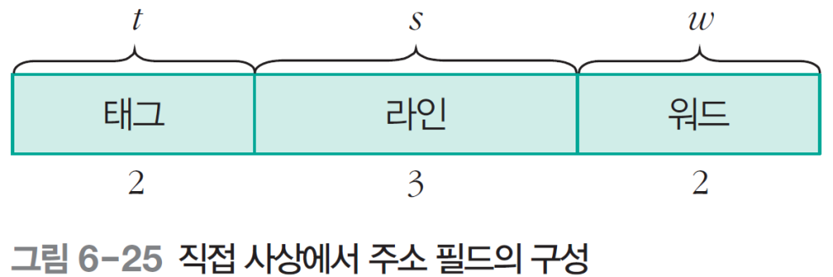



03 캐시 기억 장치
주기억장치의 블록들을 하나의 캐시라인으로만 적재하는것
직접 사상 (direct mapping)
주기억 장치의 블록들이 지정된 하나의 캐시 라인으로만 적재됨
주기억 장치 주소는 필드 3개로 구성된다. 주기억 장치의 주소 지정에는 7비트가 필요하므로 t+s+w=7이다.
한 블록 내에는 워드 4개가 들어가므로 각 워드를 구별하기 위해 w=2비트가 필요하고, 캐시 라인의 수가 8개이므로 각각을 구별하기 위해 s=3비트, 그리고 태그 필드는 나머지 t=2(=7-3-2)비트가 된다.
태그 필드 값은 캐시 라인을 공유하는 주기억 장치 블록들을 서로 구분하는 데 사용된다.

Slide 39
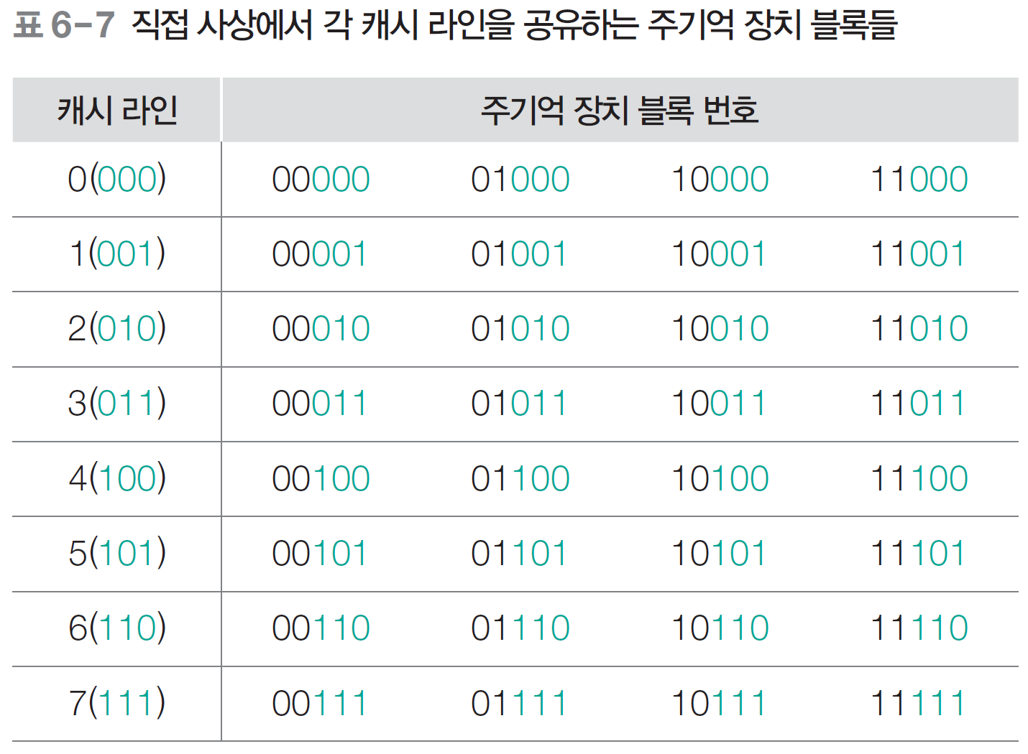



03 캐시 기억 장치
주기억 장치의 블록 j(=0, 1, …, 31)가 적재될 수 있는 캐시 라인 번호는 다음 연산으로 결정된다.
[표 6-7]에는 각 캐시 라인을 공유하는 블록들의 번호 4(=2^{t}=2²)개가 나열되어 있다. 여기서 블록 번호는 주기억 장치 주소의 상위 5비트에 해당한다.
i = j mod m

Slide 40
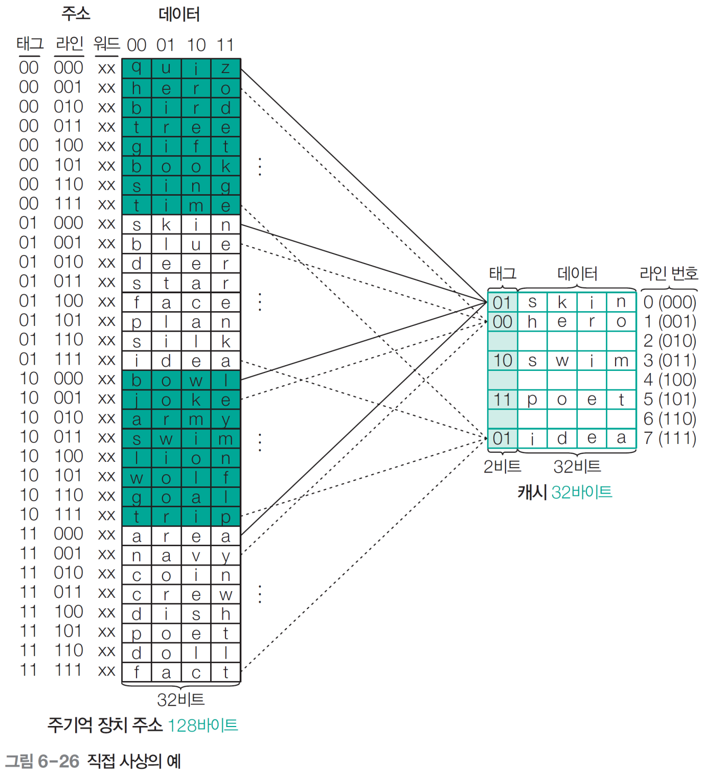
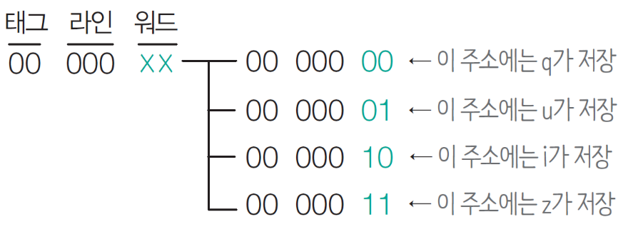

03 캐시 기억 장치
주기억 장치에 저장되는 데이터는 이해하기 쉽게
워드 4개(ASCII 코드)로 구성되는 것으로 가정했다.
직접사상방식은 그냥 순차적으로 하나씩 돌아가며 넣는거네

Slide 41
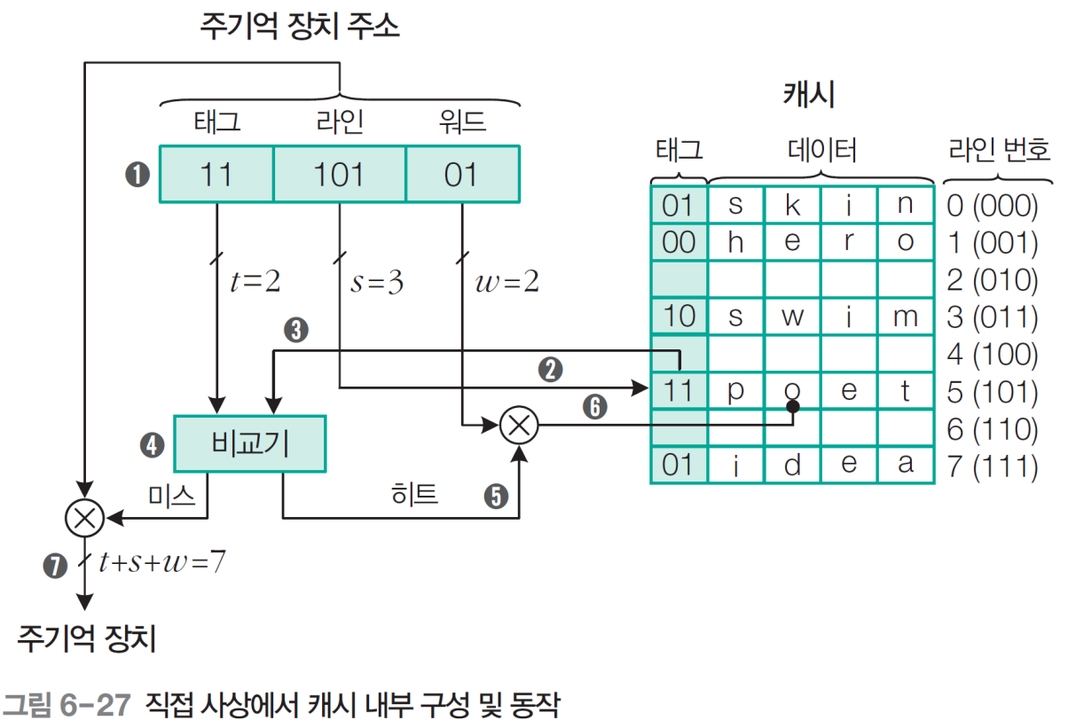
03 캐시 기억 장치
직접 사상에서 캐시 내부 구성 및 읽기 동작
➊ 캐시로 주기억 장치 주소 11 101 01이 보내진다(태그 필드=11, 라인 필드=101, 워드 필드=01).
➋ 라인 필드가 101이므로 5번 캐시 라인이 선택된다.
➌ 선택된 5번 라인의 태그 비트 11을 읽어서, ➍ 주기억 장치 주소의 태그 필드인 11과 비교한다.
➎ 두 태그 비트가 일치하므로 캐시가 히트된 것이다.
➏ 다음에는 주소의 워드 필드가 01이므로 poet 중에서 o(1110 1111)가 인출되어 CPU로 전송된다.
➐ 그러나 태그 비트가 일치하지 않으면
캐시가 미스된 것이므로 주소 전체가
주기억 장치로 보내져서 해당 블록을
인출해 온다. 인출된 블록은 지정된
캐시 라인에 저장된다.
그런데 그 라인을 공유하는
다른 블록이 이미 저장되어 있는
상태라면 원래 블록은 지워지고
새로 인출된 블록이 저장된다.
먼저 라인정보를 가지고 해당하는 캐시라인 찾아가고, 그 캐시라인에 저장되어있는 태그값하고 같은지 비교하고, 같으면 저장되어있고 다르면 해당하는 주기억장치주소에 대한건 캐시에 안들어가있음.->미스
찾았으면 워드값가지고 데이터 4개 중에 실제값을 찾음. 워드가 01이니까 p o e t에서 o가 됨.

Slide 42
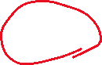
03 캐시 기억 장치
예제 6-6 | 직접 사상 캐시의 라인들이 [그림 6-26]과 같이 저장되어 있다고 가정하자. 이때 CPU에서 발생한 주소들이 다음과 같은 경우 히트인지 또는 미스인지 구별하여라. 미스인 경우 주기억 장치에서 데이터를 인출하여 해당 라인에 적재된 후의 결과를 설명하라. (a) 00 001 01 (b) 01 010 11 (c) 10 011 10 (d) 11 111 00
풀이
히트 : 이 블록은 1번 라인에 적재될 수 있는데, 현재 태그가 00이므로 일치한다. 인출되는 데이터는 hero 중에서 e다.
미스 : 이 블록이 적재될 수 있는 2번 라인이 비어 2번 라인의 데이터 필드에는 deer가 적재되고, 태그는 01로 세트된다. 최종적으로 인출되는 데이터는 deer 중에서 r이다.
히트 : 이 블록은 3번 라인에 적재될 수 있는데, 현재의 태그가 10이므로 일치한다. 인출되는 데이터는 swim 중에서 i다.
미스 : 주소의 태그 비트는 11이고, 이 블록이 적재될 수 있는 7번 라인의 현재 태그는 01이므로 일치하지 않는다. 따라서 7번 라인의 데이터 필드는 fact로 대체되고, 태그는 11로 변경된다. 최종적으로 인출되는 데이터는 fact 중에서 f다.
End of Example

Slide 43

03 캐시 기억 장치
직접 사상 캐시의 장단점
장점 | 하드웨어가 간단하고, 구현 비용이 적게 든다.
단점 | 각 주기억 장치 블록이 적재될 수 있는 캐시 라인이 한 개뿐이기 때문에, 그 라인을 공유하는 다른 볼록이 적재되는 경우에는 반복적으로 미스되어 히트율이 떨어짐(swap-out)

Slide 44
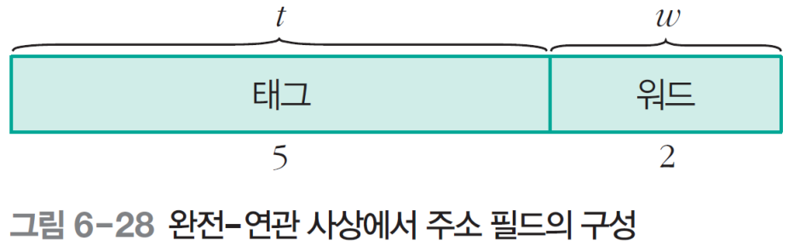


03 캐시 기억 장치
완전-연관 사상(fully-associative mapping)
주기억 장치 블록이 캐시의 어떤 라인으로든 적재 가능
태그 필드 = 주기억 장치 블록 번호

Slide 45
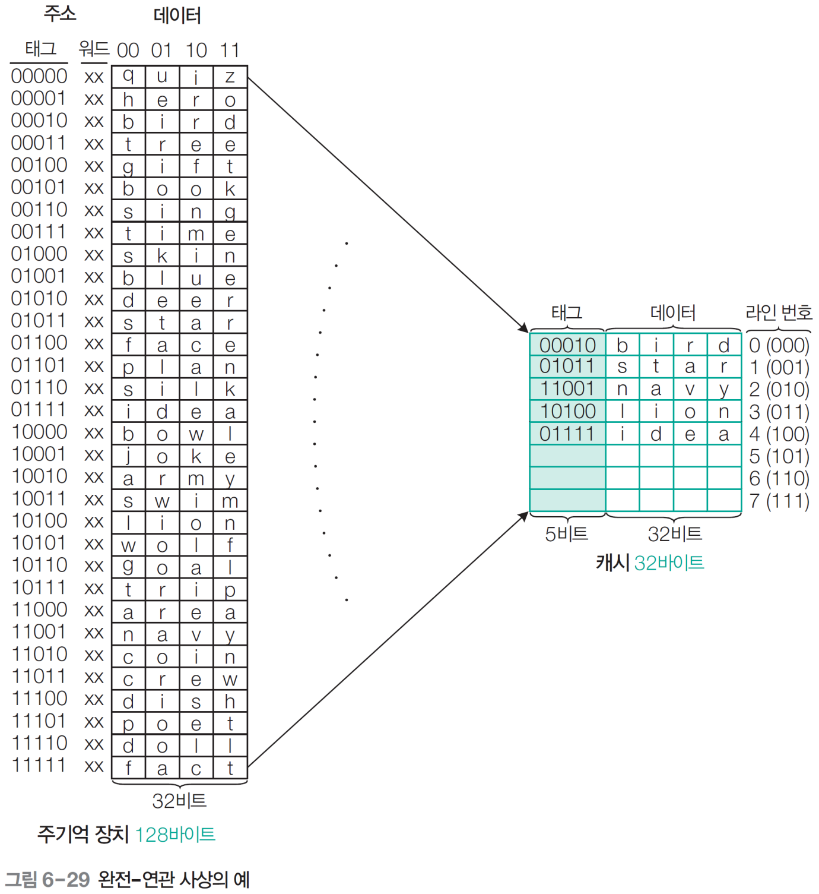

03 캐시 기억 장치
각 캐시 라인의 태그에는 주소의 워드 필드(2비트)를 제외한 상위 5비트가 저장되어 주기억 장치의 어느 블록이 저장되었는지 나타낸다.
캐시의 라인 번호와 태그 필드는 관련이 없다.
비어져있으면 비어져있는대로 들어감. 즉, 태그랑 캐시메모리랑 아무상관x

Slide 46
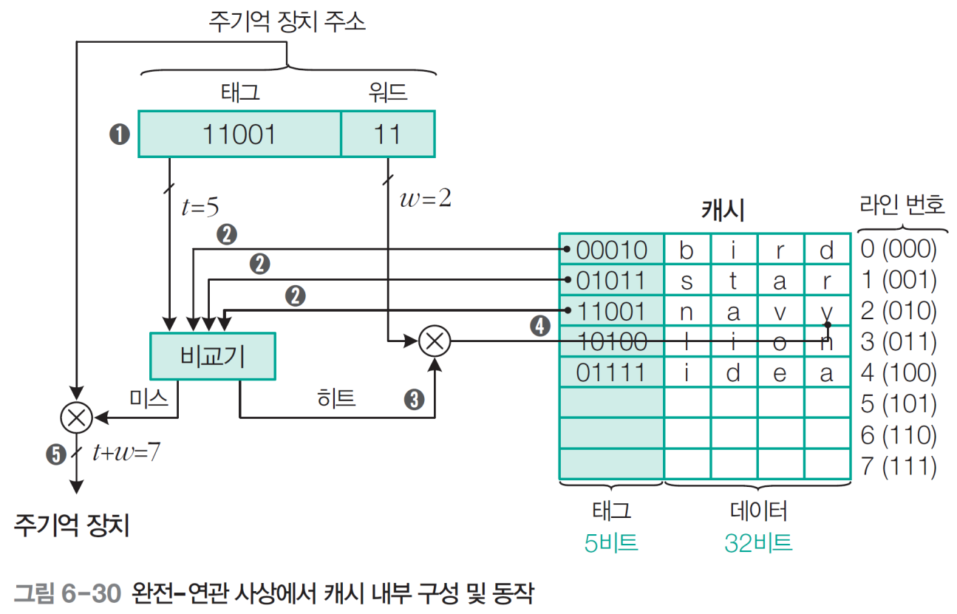


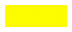
03 캐시 기억 장치
완전-연관 사상에서 캐시 내부 구성 및 읽기 동작
➊ 캐시로 주기억 장치 주소 11001 11이 보내진다. 태그 필드는 11001이고, 워드 필드는 11이다.
➋ 캐시의 모든 라인의 태그들과 주기억 장치 주소의 태그 필드 내용을 비교한다.
➌ 2번 캐시 라인의 11001과 주소의 태그 필드 11001이 일치하므로 캐시가 히트된 것이다.
➍ 다음에는 주소의 워드 필드가 11이므로 navy 중에서 y(0111 1001)가 인출되어 CPU로 전송된다.
➎ 그러나 태그 비트가 일치하지 않으면 캐시가 미스된 것이므로 주소 전체가 주기억 장치로 보내져서 해당 블록을 인출해 온다. 인출된 블록은 5번 캐시 라인에 저장된다.
완전-연관사상의 장점은 캐시를 효율적으로 사용가능, 단점은 구현이 복잡.

Slide 47
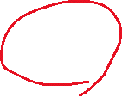
03 캐시 기억 장치
예제 6-7 | 완전-연관 사상 캐시의 라인들이 [그림 6-29]와 같이 저장되어 있다고 가정하자. 이때 CPU에서 발생한 주소가 다음과 같은 경우 히트인지 미스인지 구별하여라. 미스인 경우 주기억 장치에서 데이터를 인출하여 해당 라인에 적재된 후의 결과에 대해 설명하라. (a) 01011 01 (b) 10010 11 (c) 00010 10 (d) 11100 00
풀이
히트 : 1번 라인에 적재되어 있으며, 인출 데이터는 star에서 t다.
미스 : 비어 있는 첫 번째 라인인 5번 라인에 적재되므로 데이터 필드에는 army가 적재되고, 태그는 10010으로 변경된다. 최종 인출 데이터는 army에서 y다.
히트 : 0번 라인에 적재되며, 인출 데이터는 bird에서 r이다.
미스 : 라인 순으로 6번 라인에 적재되므로 데이터 필드에는 dish가 적재되고, 태그는 11100으로 변경된다. 최종 인출 데이터는 dish에서 d다.
End of Example

Slide 48
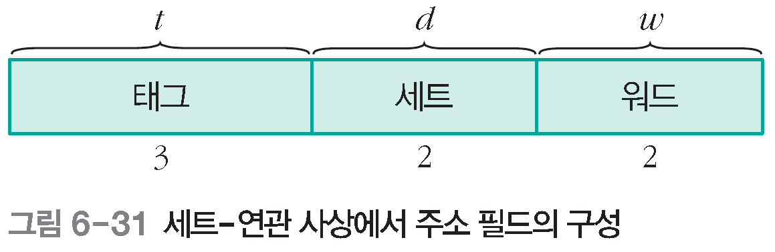


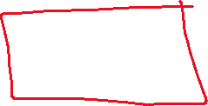



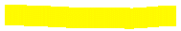
03 캐시 기억 장치
세트-연관 사상(set-associative mapping)
직접 사상과 완전-연관 사상의 조합
주기억 장치 블록 그룹이 하나의 캐시 세트를 공유하며, 그 세트에는 두 개 이상의 라인들이 적재될 수 있음
전체 캐시 라인(m)은 v개의 세트들로 나누어지며, 각 세트들은 k개의 라인들로 구성(k-way)
주기억 장치 블록(j)이 적재될 수 있는 캐시 세트의 번호 i :
앞의 예에서 캐시 라인의 수는 m=8이다. 세트당 캐시 라인의 수가 k=2라면 세트 수는 v=8/2=4개다. 따라서 캐시는 세트 4개로 구성되고, 각 세트에 캐시 라인이 2개 있다.
전체를 공유하면 완전-연관사상인데 이건 특정개수만큼만 공유하게 함.
m = v×k
i = j mod v

Slide 49
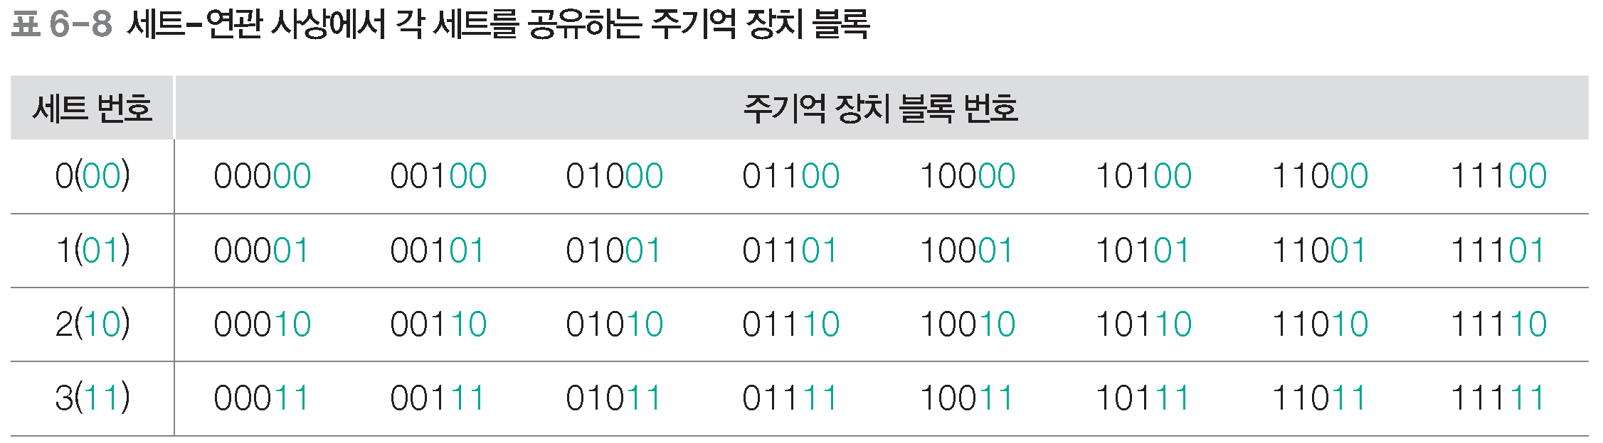
03 캐시 기억 장치
주기억 장치의 블록 j(=0, 1, …, 31)가 적재될 수 있는 세트 번호는 j mod 4로 결정된다.
세트-연관 사상 방식에서 세트 4개, 세트당 캐시 라인 2개에 들어갈 수 있는 주기억 장치 블록 32개는 다음과 같다.

Slide 50
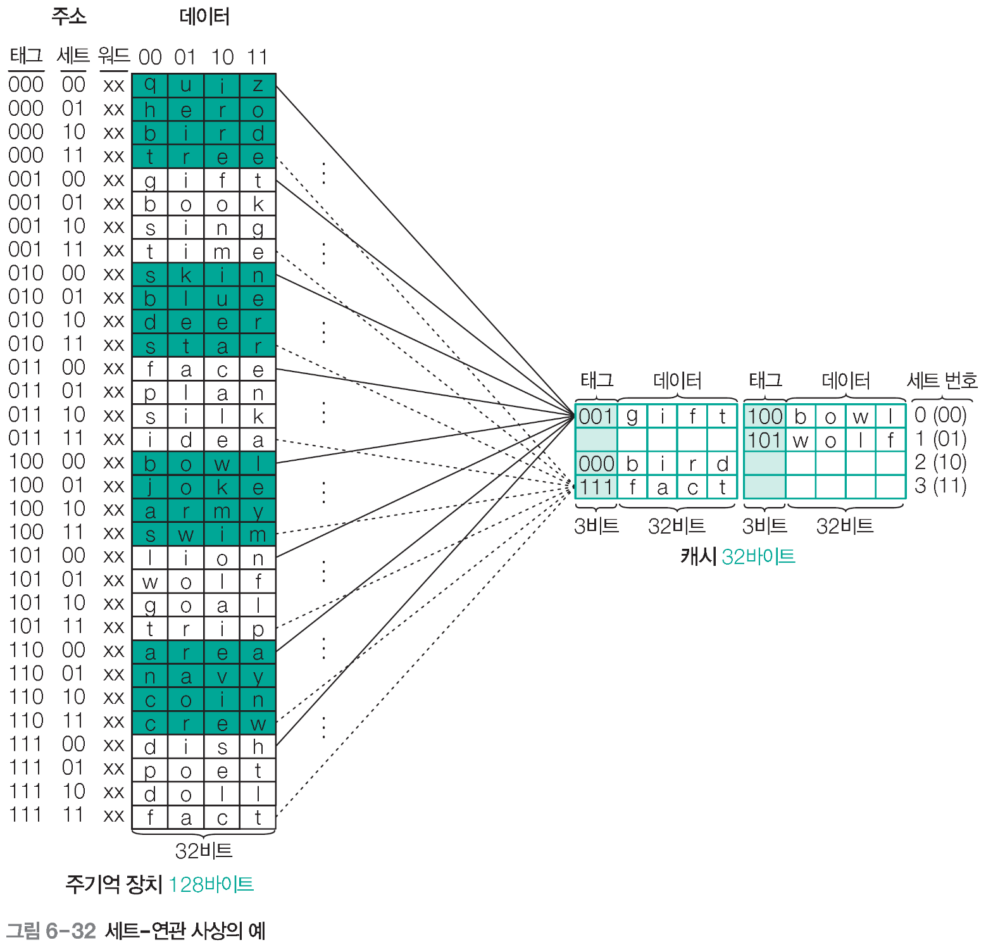
03 캐시 기억 장치
2-way 세트-연관 사상 방식

Slide 51
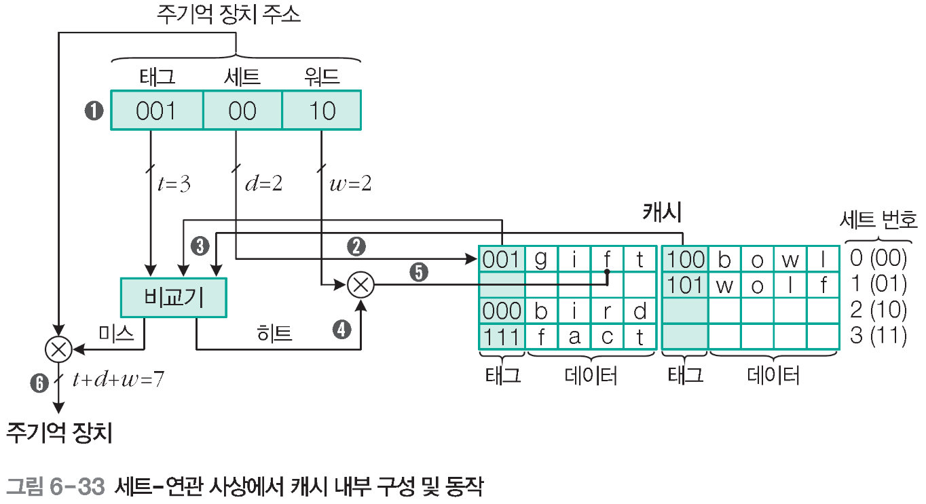



03 캐시 기억 장치
세트-연관 사상에서 캐시 내부 구성 및 읽기 동작
➊ 주기억 장치 주소 001 00 10이 캐시로 보내진다(태그 필드=001, 세트 필드=00, 워드 필드= 10).
➋ 00 세트 번호를 이용해 캐시의 0번 세트를 선택한다.
➌ 0 번 세트 라인의 태그에 주기억 장치 주소의 태그 비트0 01과 일치하는 것이 있는지 검사한다.
➍ 0번 세트 내 첫 번째 라인의 태그 비트가 001이므로 히트되었다.
➎ 다음에는 주소의 워드 필드가 10이므로 gift 중에서 f(1110 0110)가 인출되어 CPU로 전송된다.
➏ 그러나 태그 비트가 일치하지 않으면 캐시가 미스된 것이므로 주소 전체가 주기억 장치로 보내져서 해당 블록을 인출해 온다. 적절한 교체 알고리즘에 의하여 2개 중 하나를 선택하여 그 라인에 새로운 블록을 적재해야 한다.

Slide 52

03 캐시 기억 장치
예제 6-8 | 세트-연관 사상 캐시의 라인들이 [그림 6-32]와 같이 저장되어 있다고 가정하자. 이때 CPU에서 발생한 주소들이 다음과 같은 경우 히트인지 또는 미스인지 구별하여라. 그리고 미스인 경우 주기억 장치에서 데이터를 인출하여 해당 라인에 적재된 후 결과를 설명하여라. (a) 100 00 01 (b) 011 10 11 (c) 111 11 10 (d) 010 00 00
풀이
히트 : 0번 세트의 두 번째 라인에 적재되어 있으며, 인출 데이터는bowl에서 o이다.
미스 : 적재될 수 있는 2번 세트의 첫 번째 라인의 태그 000과 주소의 태그 011이 일치하지 않는다. 따라서 빈 두 번째 라인에 silk가 적재되고, 태그는 011로 변경된다. 최종적으로 인출 데이터는 silk에서 k다.
히트 : 3번 세트의 첫 번째 라인에 적재되어 있으며, 인출 데이터는fact에서 c다.
미스 : 이 블록이 적재될 수 있는 0번 세트의 두 라인의 태그(001, 100)가 주소의 태그 010과 일치하지 않는다. 편의상 새로운 블록이 두 번째 라인에 적재된다고 가정하면 skin이 적재되고, 태그는 010으로 변경된다. 최종 인출 데이터는 skin에서 s다.
End of Example

Slide 53


03 캐시 기억 장치
사상 방식의 비교

Slide 54

03 캐시 기억 장치
교체 알고리즘
세트-연관 사상에서 주기억 장치로부터 새로운 블록이 캐시로 적재될 때, 만약 세트 내 모든 라인들이 다른 블록들로 채워져 있다면, 그들 중의 하나를 선택하여 새로운 블록으로 교체
교체 알고리즘 : 캐시 히트율을 극대화할 수 있도록 교체할 블록을 선택하기 위한 알고리즘
LRU(Least Recently Used) : 사용되지 않은 채로 가장 오래 있었던 블록을 교체하는 방식
FIFO(First-In-First-Out) 알고리즘 : 캐시에 적재된 지 가장 오래된 블록을 교체하는 방식
LFU(Least Frequently Used) 알고리즘 : 참조되었던 횟수가 가장 적은 블록을 교체하는 방식
Random : 사용 횟수를 고려하지 않고 후보 캐시 라인 중 임의로 선택하여 교체하는 방식
3

Slide 55


03 캐시 기억 장치
예제 6-9 | FIFO 교체 알고리즘을 사용하는 세트-연관 사상 캐시로 다음 블록을 연속으로 액세스하는 경우 각 캐시 라인에 적재되는 블록을 표시하고 히트율을 구하여라. 단, 각 세트의 라인 수는 (a) 2개, (b) 4개라고 가정한다. 7 0 1 2 0 3 0 4 2 3 0 3 2 1 2 0 1 7 0 1
풀이
(a) 캐시 라인 수가 2개인 경우 : 히트율=6/20
(b) 캐시 라인 수가 4개인 경우 : 히트율=10/20
End of Example

Slide 56


03 캐시 기억 장치
예제 6-10 | LRU 교체 알고리즘을 사용하는 세트-연관 사상 캐시로 다음 블록을 연속으로 액세스하는 경우 각 캐시 라인에 적재되는 블록을 표시하고 히트율을 구하여라. 단, 각 세트의 라인 수는 (a) 2개, (b) 4개라고 가정한다. 7 0 1 2 0 3 0 4 2 3 0 3 2 1 2 0 1 7 0 1
풀이
(a) 캐시 라인 수가 2개인 경우 : 히트율=3/20
(b) 캐시 라인 수가 4개인 경우 : 히트율=12/20
End of Example

Slide 57





03 캐시 기억 장치
쓰기 정책
캐시의 블록이 변경되었을 때 그 내용을 주기억 장치에 갱신하는 시기와 방법의 결정
Write-through
모든 쓰기 동작들이 캐시로 뿐만 아니라 주기억 장치로도 동시에 수행되는 방식
Write-back
캐시에서 데이터가 변경되어도 주기억 장치에는 갱신되지 않는 방식
4

Slide 58
03 캐시 기억 장치
각 방식의 장단점
Write-through
장점 | 캐시에 적재된 블록의 내용과 주기억 장치에 있는 그 블록의 내용이 항상 같다.
단점 | 모든 쓰기 동작이 주기억 장치 쓰기를 포함하므로, 쓰기 시간이 길어진다.
Write-back
장점 | 기억장치에 대한 쓰기 동작의 횟수가 최소화되고, 쓰기 시간이 짧아진다.
단점 | 캐시의 내용과 주기억 장치의 해당 내용이 서로 다르다.
⇨ 블록을 교체할 때는 캐시의 상태를 확인하여 주기억 장치에 갱신하는 동작이 선행되어야 하며, 그를 위하여 각 캐시 라인이 상태 비트(status bit)를 가지고 있어야 한다.

Slide 59
03 캐시 기억 장치
예제 6-11 | 주기억 장치 액세스 시간이 50ns, 캐시 액세스 시간이 5ns인 시스템이 있다. 전체 액세스 요구 중에서 70%는 읽기 동작이고, 30%는 쓰기 동작이었으며, 캐시 히트율은 90%였다. 캐시 쓰기 정책이 (a) write-through일 때와 (b) write-back일 때 평균 기억 장치 액세스 시간을 각각 구하여라. 단, write-back에서 미스가 발생한 경우 새로운 블록을 적재하기 위해 교체할 라인들의 20%는 이미 수정된 상태에 있었다고 가정한다.
풀이
(a) Write-through 정책인 경우
읽기동작의 평균시간 = 0.9×5ns+0.1×50ns = 9.5ns
쓰기동작의 평균시간 = 50ns (모든 쓰기 동작은 주기억 장치를 액세스)
평균 기억장치 액세스 시간 = 0.7×9.5ns+0.3×50ns = 21.65ns
(b) Write-back 정책인 경우 읽기동작과 쓰기동작에 같은 시간이 걸리므로,
평균 기억장치 액세스 시간 = 0.9×5ns+0.1×(50ns+0.2×50ns) = 10.5ns
End of Example

Slide 60
03 캐시 기억 장치
라인 크기
블록 크기에 따른 특성
캐시 용량은 한정되어 있기 때문에 블록 크기가 커질수록 캐시에 들어올 수 있는 블록의 수는 줄어든다. 새로운 블록을 읽어 올 때마다 원래 캐시 내용은 교체되기 때문에 블록 수가 적으면 인출된 직후에 다른 블록과 다시 교체된다.
블록 크기가 커질수록 원하는 워드에서 멀리 떨어져 있는 워드들도 같이 읽혀 오며, 그들은 가까운 미래에 사용될 가능성은 낮다.
⇨ 대략적으로 블록 크기가 8~32바이트 정도가 최적에 가까운 것으로 알려져 있다.
5
참고)지역성이 클수록 라인크기도 큰게 좋고, 지역성이 나쁘면 라인크기도 작아지는게 좋음

Slide 61

03 캐시 기억 장치
캐시 수
계층적 캐시
온-칩 캐시(on-chip cache) : 캐시 액세스 시간을 단축시키기 위하여 CPU 칩 내에 포함시킨 캐시 (그림의 L1)
계층적 캐시(hierarchical cache) : 온-칩 캐시를 1차(L1) 캐시로 사용하고, CPU 외부에 더 큰 용량의 2차(L2) 캐시를 설치하는 방식
분리 캐시(split cache) : 캐시를 명령어 캐시와 데이터 캐시로 분리
6
L1캐시만 나눠지고 L2캐시는 나눠지지않아요

Slide 62
03 캐시 기억 장치
계층적 캐시에서의 히트율
L2의 용량이 L1보다 크며, L1의 모든 내용이 L2에도 존재
먼저 L1을 검사하고, 만약 원하는 정보가 L1에 없다면 L2를 검사하며, L2에도 없는 경우에는 주기억 장치를 액세스
L1은 속도가 빠르지만, 용량이 작기 때문에 L2 보다 히트율은 더 낮다.
평균 기억 장치 액세스 시간(T_{a})
L1 캐시의 액세스 시간과 히트율 : T_{L1}, H₁
L2 캐시의 액세스 시간과 히트율 : T_{L2}, H₂
주기억 장치의 액세스 시간 : T_{m}
H₂ 는 전체 기억 장치 액세스에 대한 L2의 히트율을 의미한다.
=L1이 없을 떄의 L2 히트율

Slide 63
03 캐시 기억 장치
예제 6-12 | L1 캐시, L2 캐시, 주기억 장치의 액세스 시간이 각각 2ns, 5ns, 50ns이고, H₁=0.7, H₂=0.9라고 할 때, 평균 기억 장치 액세스 시간을 구하여라.
풀이
End of Example

Slide 64


03 캐시 기억 장치
통합 캐시와 분리 캐시
통합 캐시(unified cache)
온-칩 캐시가 처음 출현했을 때, 대부분은 명령어와 데이터를 하나의 캐시에 저장
분리 캐시(split cache)
캐시를 명령어 캐시와 데이터 캐시로 분리
명령어 인출 유니트와 실행 유니트 간의 캐시 액세스 충돌 제거
고성능 파이프 라인 프로세서들에서 사용

Slide 65

05 연관 기억 장치
연관 기억 장치(associative memory)는 메모리에 저장된 내용의 일부분을 이용해 원하는 정보가 저
장된 위치를 알아낸다.
CAM(Content Addressable Memory) 또는 병렬 탐색 기억 장치라고도 한다.
기억 장치의 모든 단자를 동시에 읽어 주어진 특성과 비교하므로 주소로만 접근할 때보다 훨씬 빠르다.
하지만 비교 회로 추가로 비싸져 탐색 시간이 중요하고 빠른 처리에만 주로 사용된다.
CAM: 세트 , 완전 연관 사상에서 여러 개의 메모리값을 동시에 비교할 때 사용

Slide 66






05 연관 기억 장치
연관 기억 장치의 구조
인자 레지스터는 n비트, 키 레지스터는 n비트, 매치 레지스터는 m비트로 구성된다.
인자 레지스터에는 검색하려는 정보를 저장하고, 키 레지스터는 인자 레지스터의 특정 영역에 대한 마스크(mask)를 제공한다.
순차적이 아니라 한번에 m개 다 검색.(한사이클만에). 그럼 이게 매치 레지스터로 감.(일치하면 1, 아니면 0)
워드 1이 101이므로 매치 레지스터의 비트 M₁=1이다.

Slide 67

05 연관 기억 장치
메모리 배열과 외부 레지스터의 관계
C_{ij} : i워드 내의 j번째 셀
인자 레지스터 A_{j}비트는 K_{j}=1이라면 j 번째 칸의 모든 비트와 비교된다.
마스크되지 않은 모든 인자의 비트와 i워드 비트들의 매치가 이루어지면 매치 레지스터의 대응하는 비트 M_{i}=1이 된다.

Slide 68



05 연관 기억 장치
전형적인 셀 C_{ij} 의 내부 구조
매치 논리 회로는 셀의 내용과 마스크되지 않은 인자의 비트를 비교하여 M_{i}를 세트 또는 리셋시킨다.

Slide 69



05 연관 기억 장치
매치 논리 회로 구조
j =1, 2, …, n에 대하여 K_{j}= 0이면 마스크된 경우이므로 M_{j}는 1이고, K_{j}=1이면 마스크되지 않은 경우이므로 Q_{ij} 와 A_{j} 를 비교하여 같으면 M_{j}=1, 다르면 M_{j}=0이다.
연관 기억 장치 내의 워드 i를 위한 매치 논리 회로의 불 대수식

Slide 70



05 연관 기억 장치
한 워드에 대한 매치 논리 회로
매치가 일어나면 M_{i}=1이 되며, 그렇지 않으면 M_{i}=0이 된다.

